Slide 1

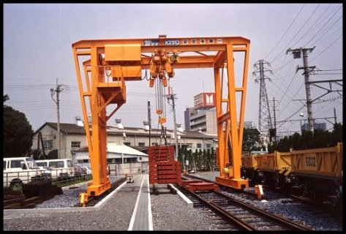
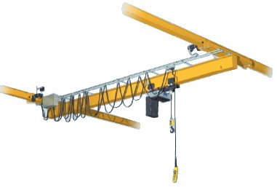
המרכז להדרכה ויעוץ לבטיחות בעבודה ובתחבורה
עגורנאים, מפעילי מכונות הרמה אחרות, ואתתים
התשנ"ג -1992

Slide 2
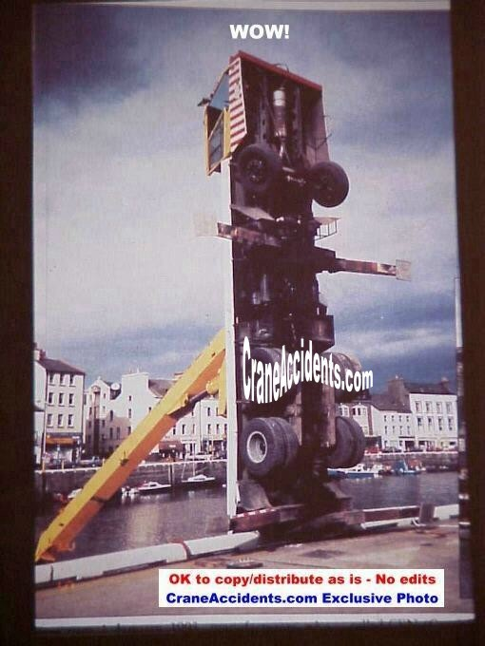
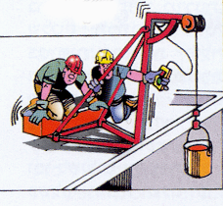

Slide 3
תוכן הלימודים לקורס עגורנאי גשר, העמסה עצמית ואתתים
מבנה העגורן
מבוא
אביזרי הרמה
בטיחות לעגורנאי/אתת
תקנות הסמכת
עגורנאים
שיטות קשירה
ומענבים
פקודת הבטיחות
איתות
מכניקה ומושגי יסוד
חוק אירגון הפיקוח
על העבודה
מבחנים עיוני / מעשי

Slide 4
סוגי עגורנים ודרגות עומס
ד עגורן להעמסה עצמית | ג עגורן גשר עילי ועגורן שער | ב עגורן נייד | א עגורן צריח | סוגים דרגות עומס
עד 1 טון | ללא תא הפעלה בלבד | עד 30 טון | עד 3 טון | 1
ללא הגבלת עומס | עם תא הפעלה ובלעדיו | עד 90 טון | עד 9 טון | 2
 |  | עד 150 טון | עד 12 טון | 3
 |  | ללא הגבלת עומס | ללא הגבלת עומס | 4
תפריט
ראשי

Slide 5
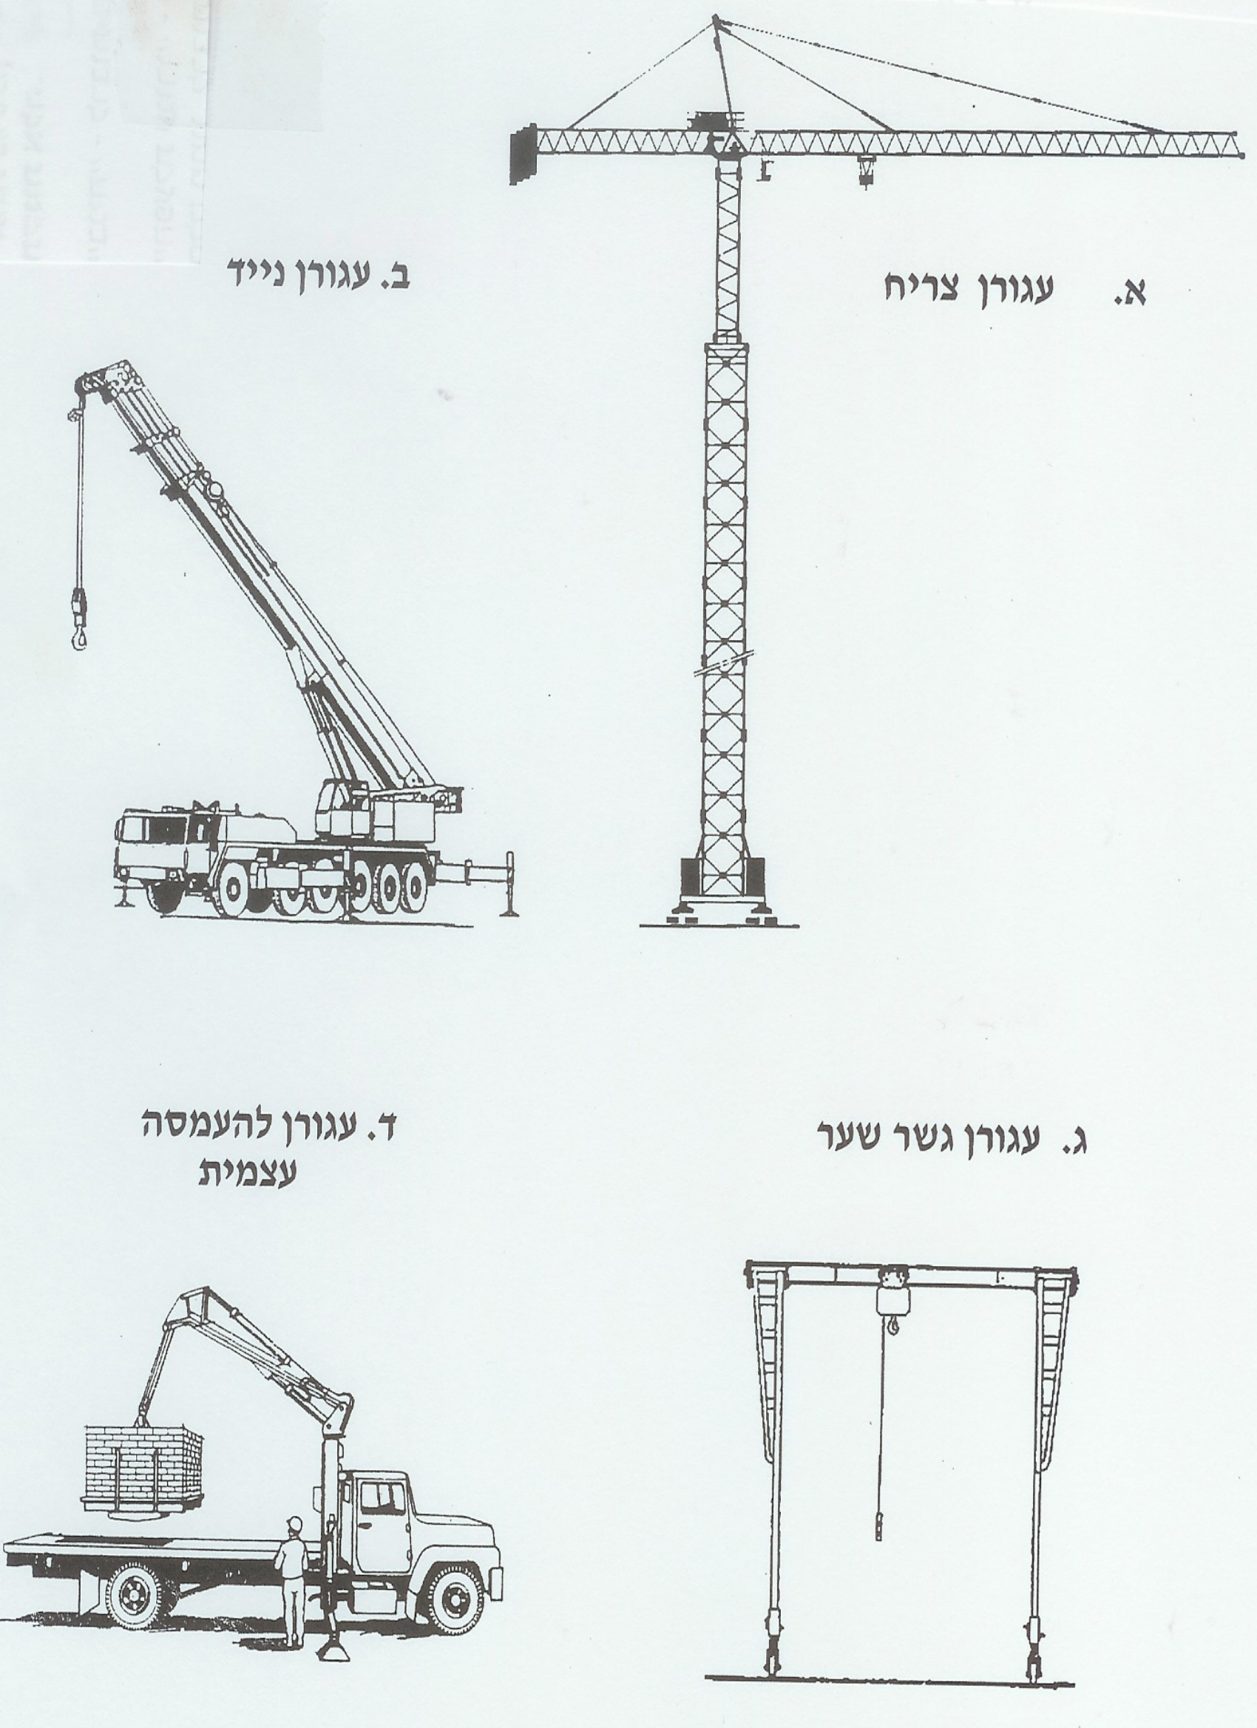
סוגי עגורנים
תפריט
ראשי

Slide 6
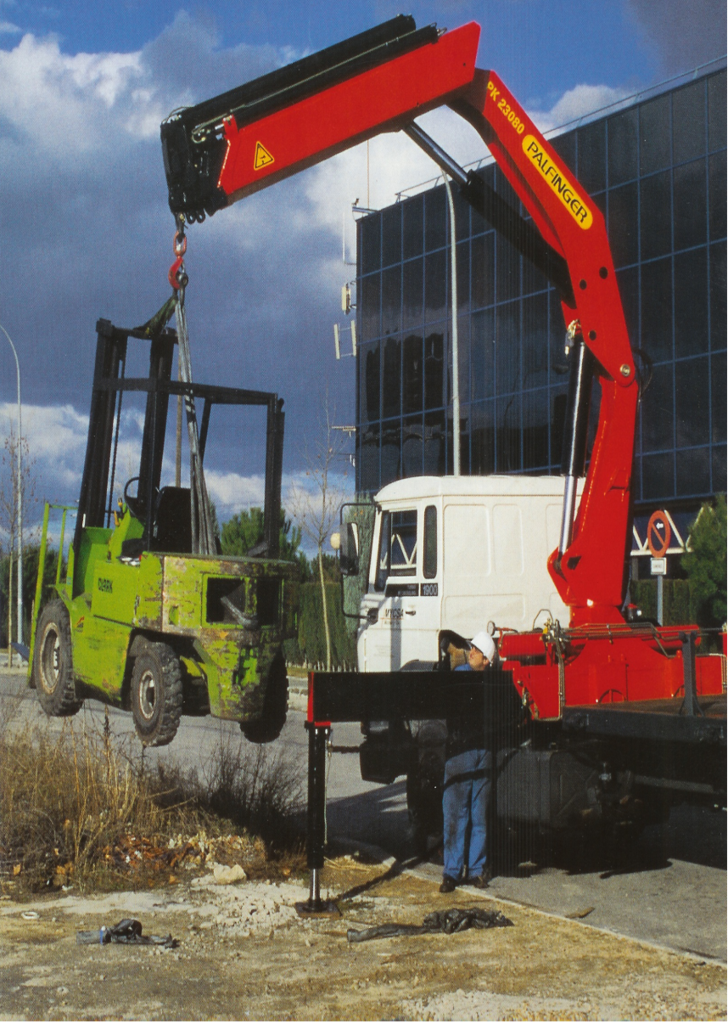
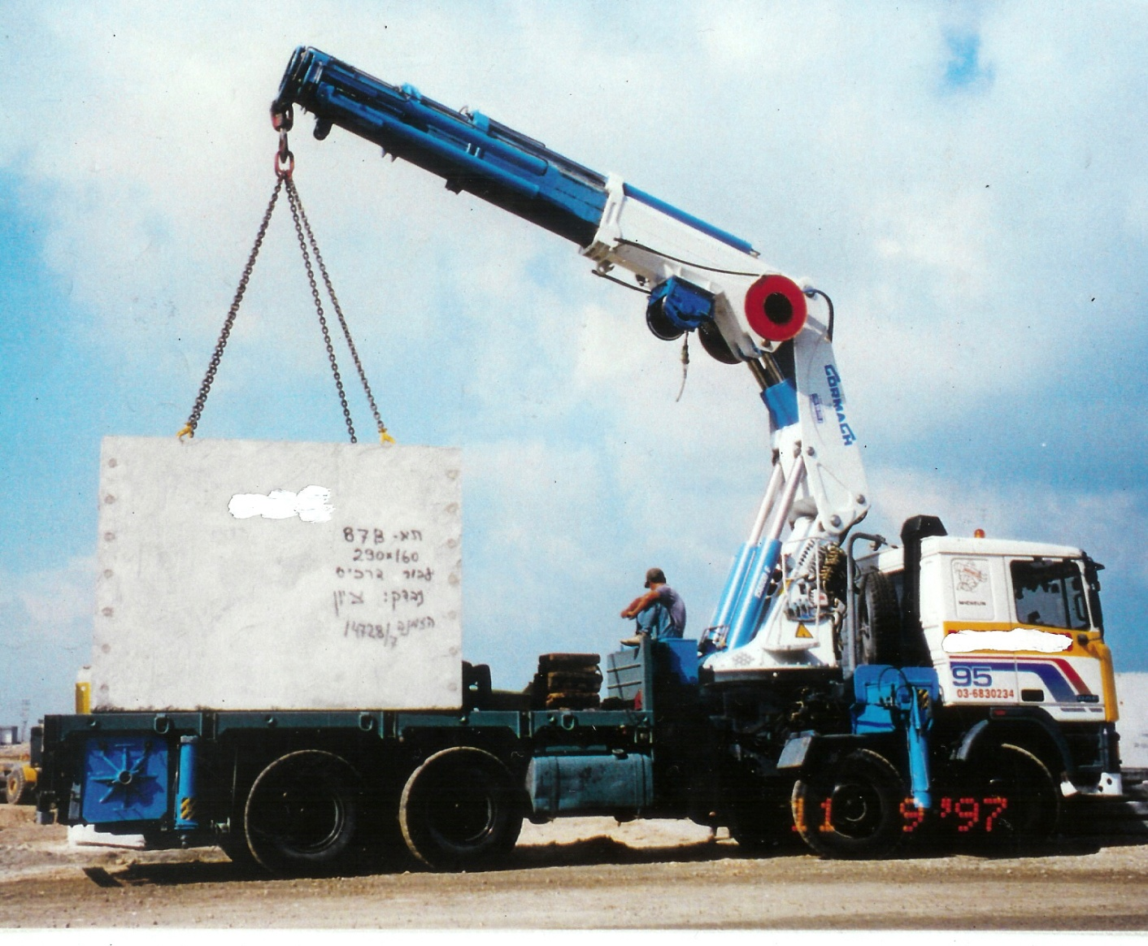
סוג ד'
עגורן להעמסה עצמית
תפריט
ראשי

Slide 7
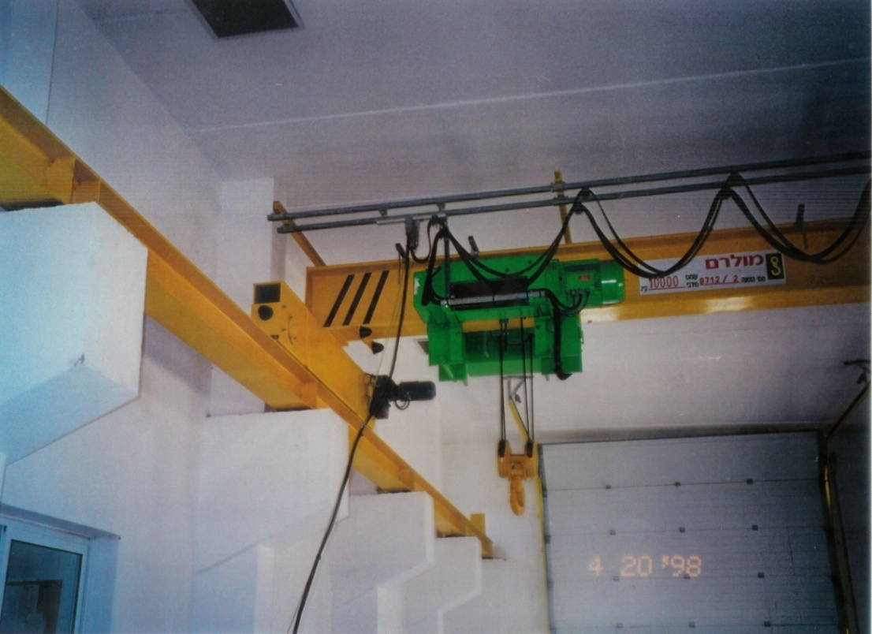
סוג ג'
עגורן גשר
תפריט
ראשי

Slide 8
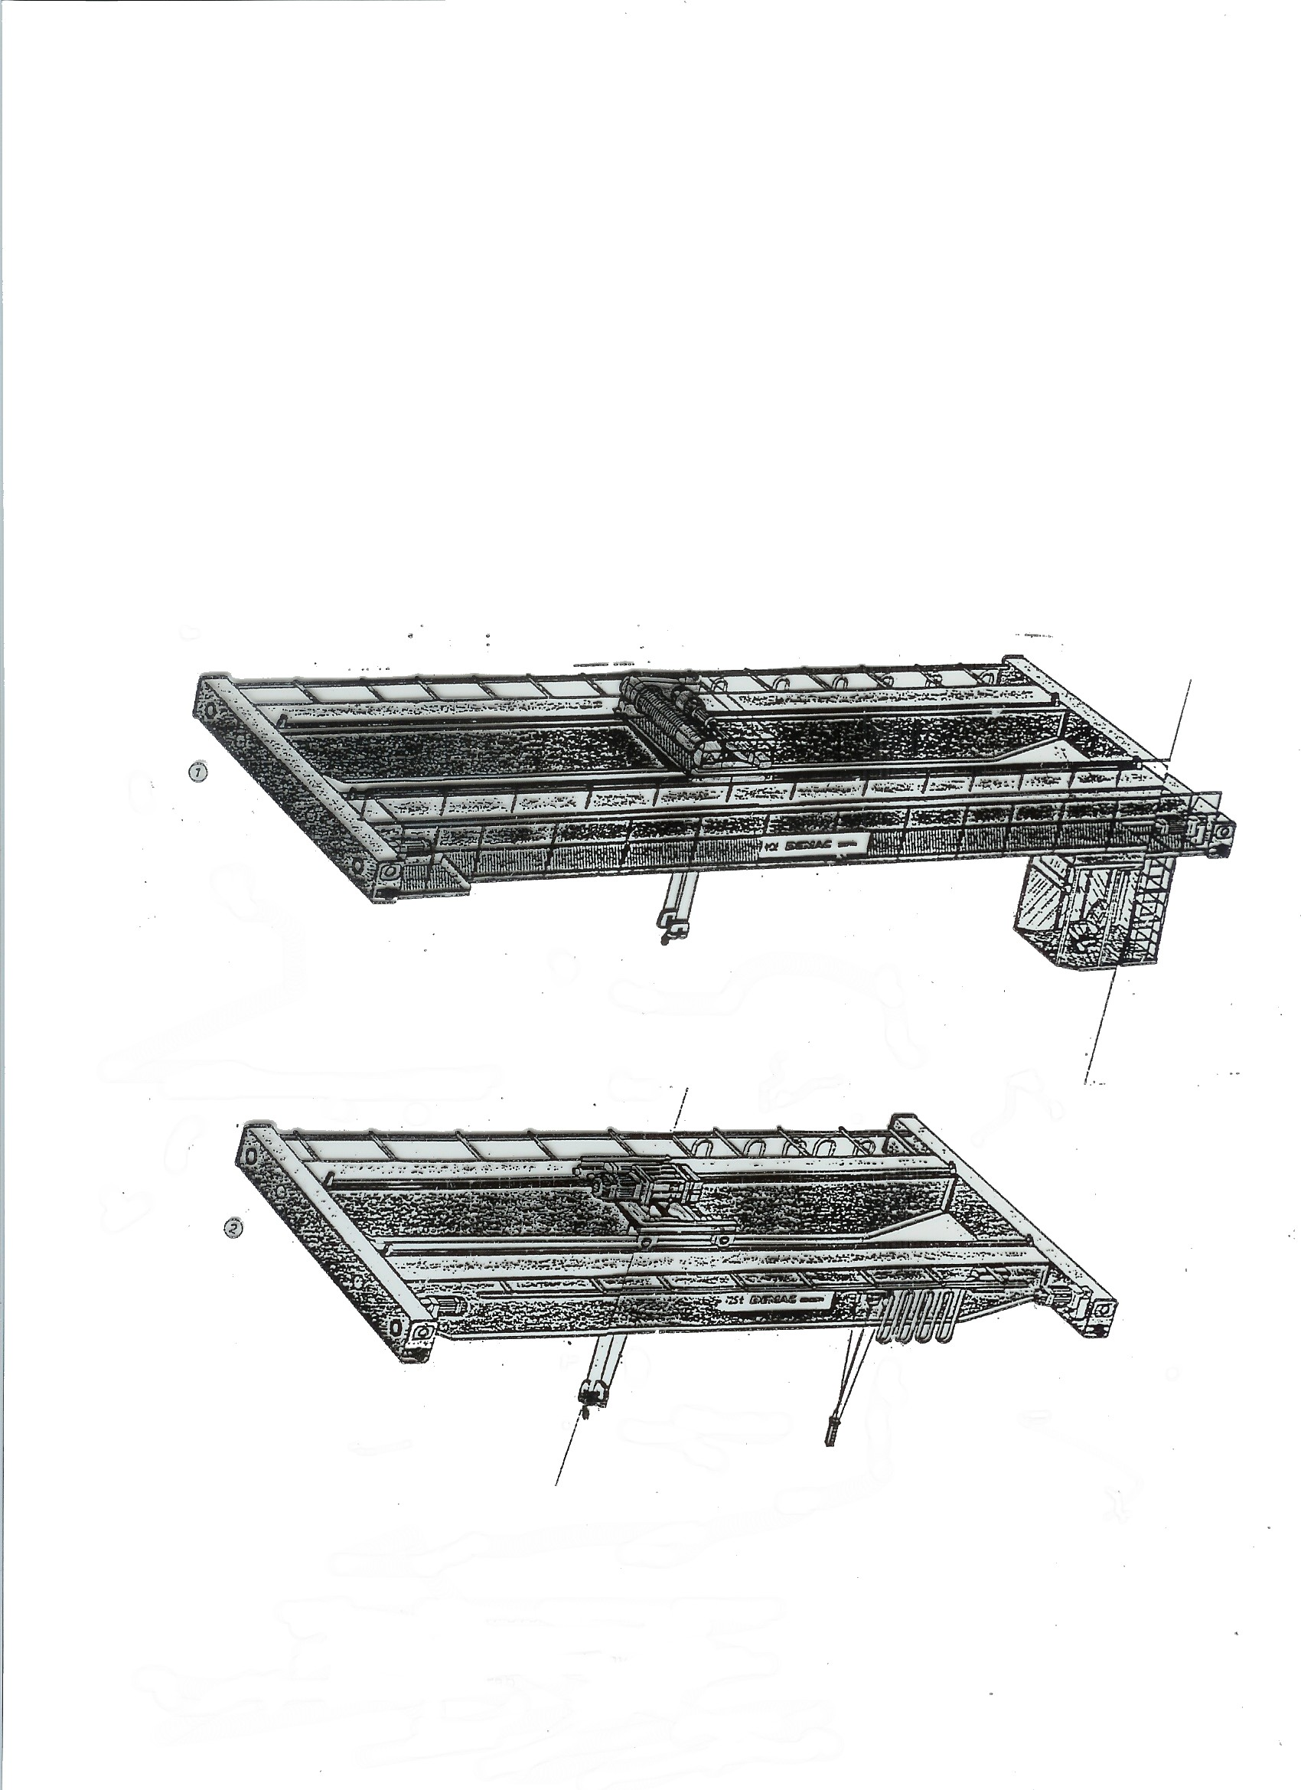
עגורן גשר
ג-1 ו ג-2
תפריט
ראשי

Slide 9
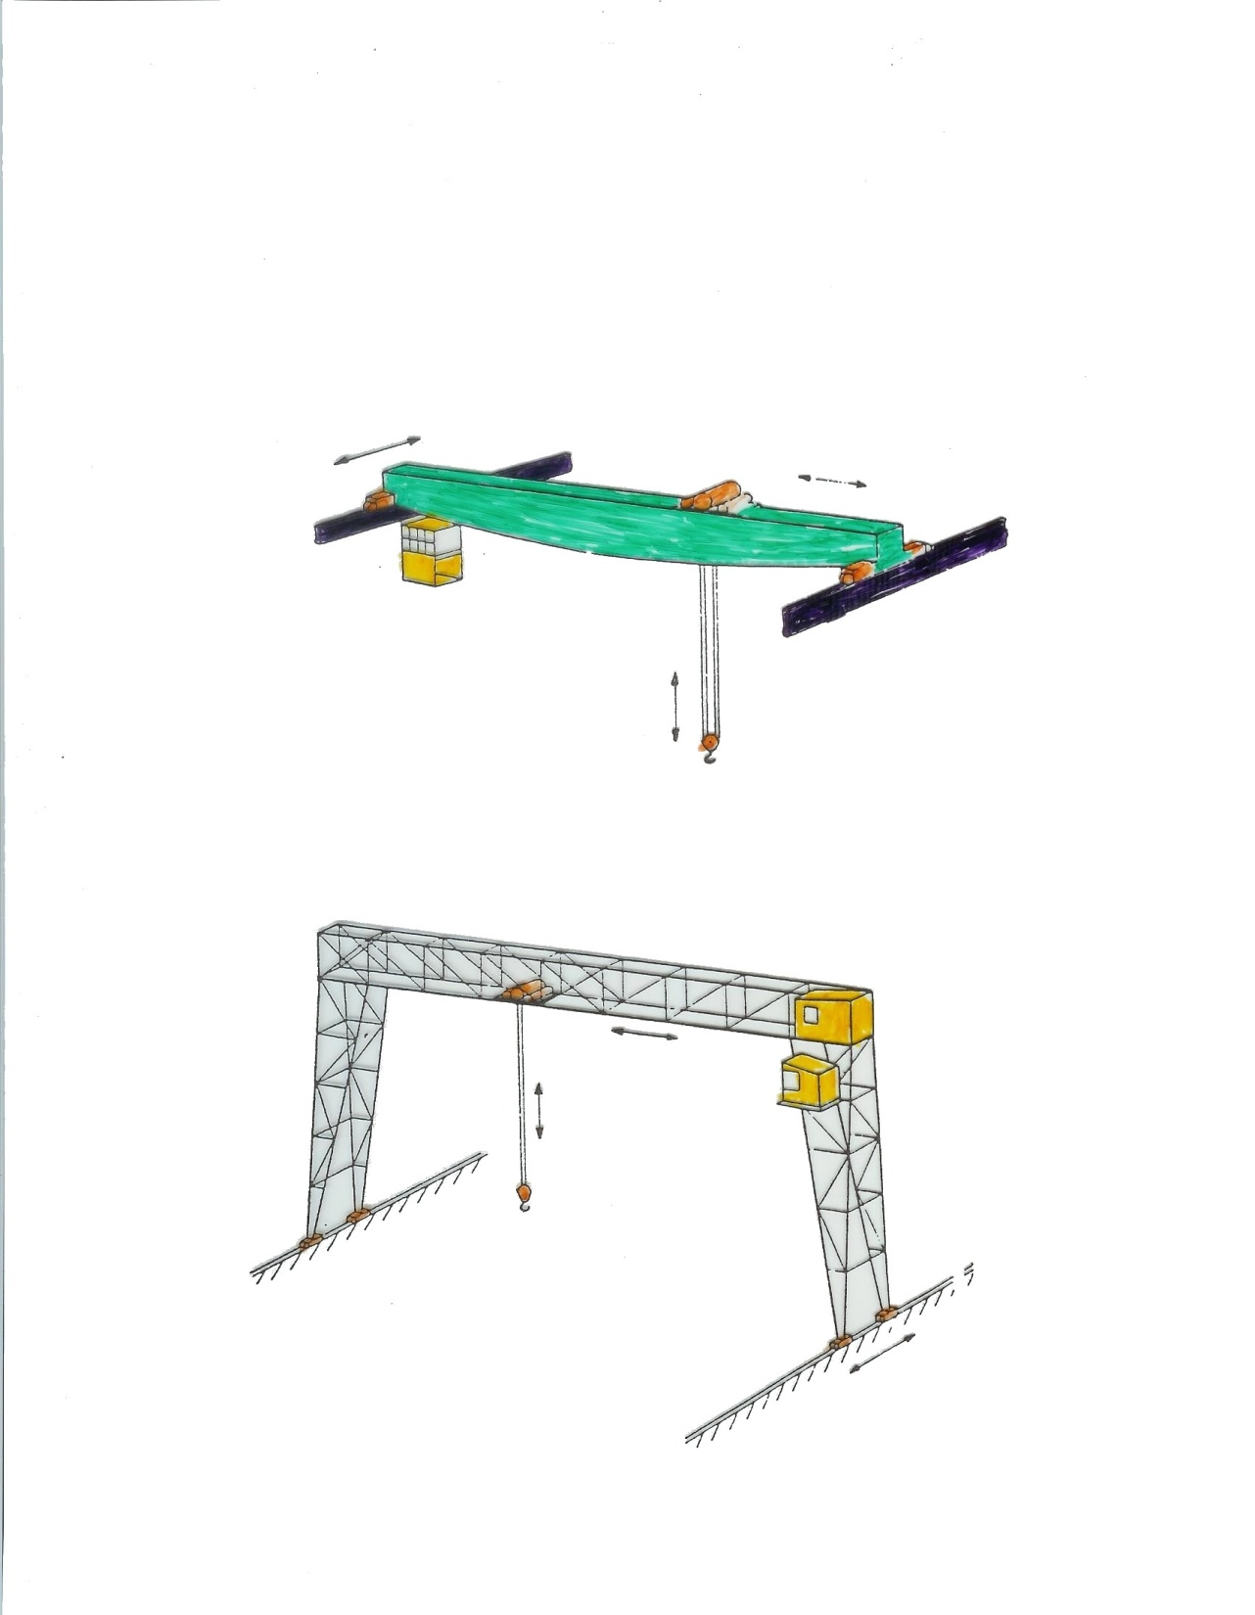
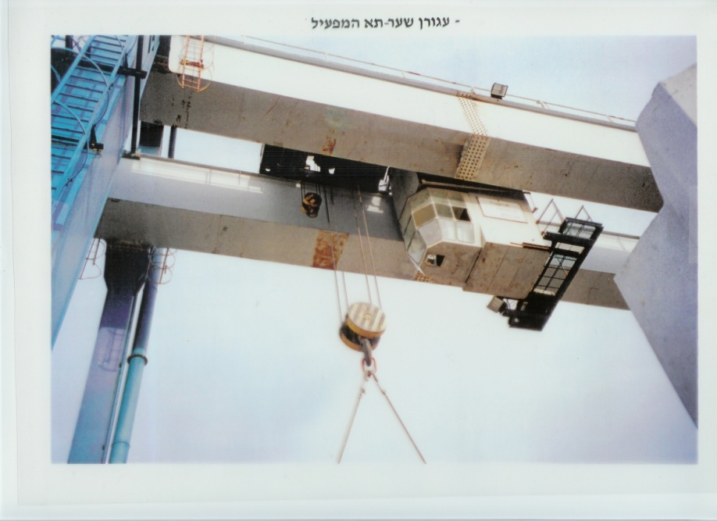
עגורן גשר ג-2
עגורן שער ג-2
תפריט
ראשי

Slide 10
תקנות בטיחות בעבודה
הגדרות
"איתות" - מתן הוראות, בכל שיטה שהיא, בין ישירות לעגורנאי ובין אדם אחר כדי שהוא יעביר את ההוראות לעגורנאי, בקשר להרמת מטען בעגורן, כיוונון מטען או כיוונון אונקל העגורן.
"אתת מוסמך" - מי שהוסמך למתן איתות או מי שהוא עגורנאי מוסמך.
"הפעלת עגורן" - הרמת מטען בעגורן, הורדתו, הסעת העגורן, סיבובו או סיבוב חלק ממנו, לרבות הפעלה כאמור לשם ניסוי, ביקורת או בדיקה.
"מטען" - לרבות כלי טעינה ואביזר לתלות המטען לאונקל העגורן.
"מכונת הרמה" - כהגדרתה בסעיף 79 לפקודה, למעט מלגזה.
"עגורנאי מוסמך" - מי שהוסמך להפעיל עגורן לפי תקנות אלה:
"עגורן" - כל אחד מאלה:
1. עגורן צריח.
2. עגורן נייד, אופני, זחלי או חצי- זחלי.
3. עגורן גשר עילי ועגורן גשר שער.
4. עגורן להעמסה עצמית.
תפריט
ראשי

Slide 11
תקנות בטיחות בעבודה
"עגורן גשר עילי" - עגורן שהגשר שלו נשען, בכל אחד מקצותיו, על מרכב שגלגליו נעים על מסילה עילית, למעט עגורן המופעל בכוח ידני בלבד. ולמעט עגורן שעומס העבודה הבטוח שלו אינו עולה על 1000 ק"ג.
"עגורן להעמסה עצמית" - עגורן זרוע הידראולי המותקן על גבי רכב מנועי והמיועד בעיקר להעמסת מטענים על הרכב ופריקתם או להרמת משטח עבודה לאדם.
"עגורן שער" - עגורן גשר עילי שקצותיו מורכבים על עמודים המצוידים בגלגלי נסיעה במפלס הקרקע או הרצפה.
"רשות הסמכה" - כל אחד מאלה:
1.מי שמפקח העבודה הראשי מינהו להסמיך אתתים וכן עגורנאים לעגורנים מהסוגים ג' ו- ד' כמפורט בתוספת הראשונה.
תפריט
ראשי

Slide 12
הפעלת עגורן ומתן איתות
2. הפעלת עגורן
א. לא יופעל עגורן אלא בידי עגורנאי מוסמך שבידו תעודת הסמכה תקפה להפעלת עגורן מסוג ודרגת עומס מתאימים.
ב. בלי לגרוע מהוראות תקנת משנה (א'), לא יפעיל אדם עגורן אלא אם כן הוא עגורנאי מוסמך שבידו תעודת הסמכה תקפה להפעלת עגורן מסוג ודרגת עומס מתאימים.
ג. הוראות תקנות משנה (א') ו- (ב') לא יחולו לגבי בודק מוסמך המפעיל עגורן תוך כדי בדיקתו לפי הפקודה.
3. סיווג עגורנים
העגורנים יסווגו לפי סוגים ודרגות עומס שלהם כמפורט בתוספת הראשונה.
תפריט
ראשי

Slide 13
הפעלת עגורן ומתן איתות
4. איתות
לא יינתן איתות אלא בידי אתת מוסמך שבידו תעודת הסמכה תקפה.
5. הדרכה ואימון
על אף האמור בתקנות 3 ו- 4 יכול שלצרכי הדרכה, אימון או בחינת הסמכה –
1( יופעל עגורן בידי אדם שאינו מוסמך כעגורנאי אם מלאו לו שמונה
עשרה שנים, והוא פועל לצדו של עגורנאי מוסמך ובהשגחתו
הישירה, והמאמן או הבוחן הוא בעל ותק של שנה לפחות
בעיסוקו כעגורנאי.
2( יינתן איתות בידי מי שאינו אתת מוסמך, אם מלאו לו שמונה עשרה
שנים, והוא פועל לצדו של אתת מוסמך ובהשגחתו הישירה,
והמאמן או הבוחן הוא בעל ותק של שלושה חודשים
כאתת מוסמך.
תפריט
ראשי

Slide 14
הפעלת עגורן ומתן איתות
6. הסמכה ובקשה להסמכה
א( הסמכה כעגורנאי או הסמכה כאתת תינתן בידי רשות ההסמכה.
ב( בקשה למתן הסמכה כאמור, תכלול את הפרטים שנקבעו בתוספת
השניה ויצורפו אליה האישורים והתעודות המפורטים באותה תוספת.
ג( הבקשה תוגש לרשות ההסמכה בטופס שניתן להשיגו בלשכת רשות
ההסמכה.

Slide 15
הסמכת עגורנאים ואתתים
7. תנאי הסמכה לעגורנאים
א( רשות ההסמכה לא תיתן למבקש הסמכה כעגורנאי, אלא אם כן נוכחה
לדעת שנתקיימו במבקש כל אלה:
א1) מלאו לו 18 שנים.
א2) עבד שבועיים רצופים, בהדרכתו של עגורנאי מוסמך לעגורן מסוג
ודרגת עומס שלהפעלתו הוא מבקש הסמכה.
א3) הוא נבדק בדיקה רפואית בידי רופא מורשה תוך 12 החודשים
שקדמו לתאריך הבקשה, ונמצא מתאים להיות עגורנאי.
תפריט
ראשי

Slide 16
הסמכת עגורנאים ואתתים
7. תנאי הסמכה לעגורנאים (המשך)
א4) עמד בהצלחה במבחן עיוני ומעשי מוכר בידי מפקח העבודה
הראשי.
המבחן ייערך בידי בוחן שימנה מפקח העבודה הראשי.
ב) רשאי להיבחן –
ב1) בעל תעודה המעידה על סיום קורס להכשרת עגורנאים המוכר בידי
מפקח העבודה הראשי .
ב2) אדם אשר הוכיח לשביעות רצונו של מפקח העבודה האזורי, שהוא עבד כעגורנאי כאמור בתקנות 5 או 8 ושהוא בקי בהפעלת עגורן מהסוג ודרגת העומס שלגביו הוא מבקש הסמכה.
תפריט
ראשי

Slide 17
הסמכת עגורנאים ואתתים
8. הסדר הבדיקות הרפואיות
בעל הסמכה כעגורנאי מהסוגים ג' ו-ד' או כאתת יצהיר בפני רשות ההסמכה, אחת לשנתיים, על העדר שינויים במצב בריאותו לפי הנוסח שבתוספת הרביעית.
9. תעודת הסמכה
מי שהוסמך כעגורנאי או כאתת תיתן לו רשות ההסמכה תעודה על כך (להלן- תעודת הסמכה).
תפריט
ראשי

Slide 18
פסילת עגורנאים ואתתים
מפקח עבודה אזורי רשאי בכל עת לפסול, בהודעה בכתב, לתקופה מוגבלת או ללא הגבלת זמן
(1 ) עגורנאי מוסמך – אם לדעתו אינו ממלא את תפקידו כעגורנאי, או אינו ממלא, אגב עיסוקו, את דרישות הבטיחות בהפעלת עגורן או אינו מסוגל למלאן.
(2) אתת – אם לדעתו, אינו ממלא את תפקידו כאתת, או אינו ממלא, אגב עיסוקו כאתת, את דרישות הבטיחות הנוגעות לעיסוקו או אינו מסוגל לקיימן.

Slide 19
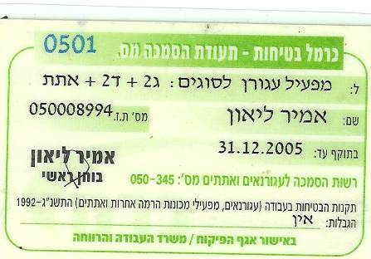
תעודת הסמכה - מפעיל עגורן
תפריט
ראשי

Slide 20
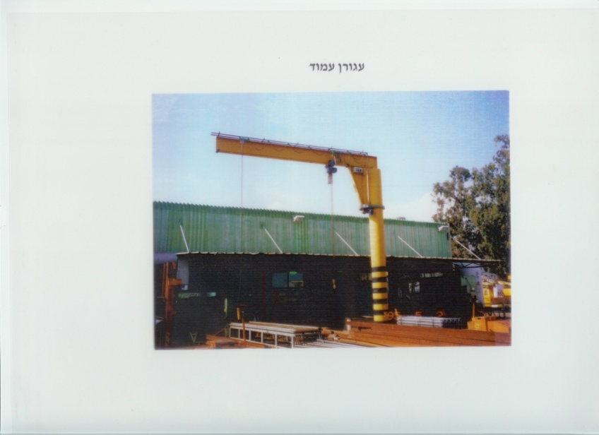
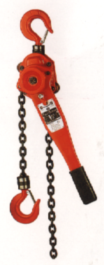
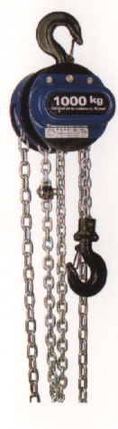
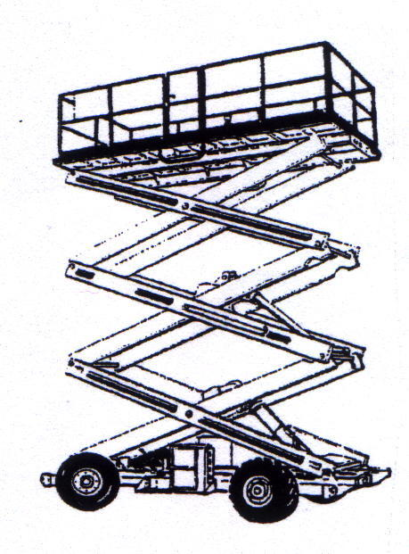
מכונות הרמה אחרות
עגורן זרוע
תפריט
ראשי
קמלון
פלשנצ'וק
במת הרמה

Slide 21
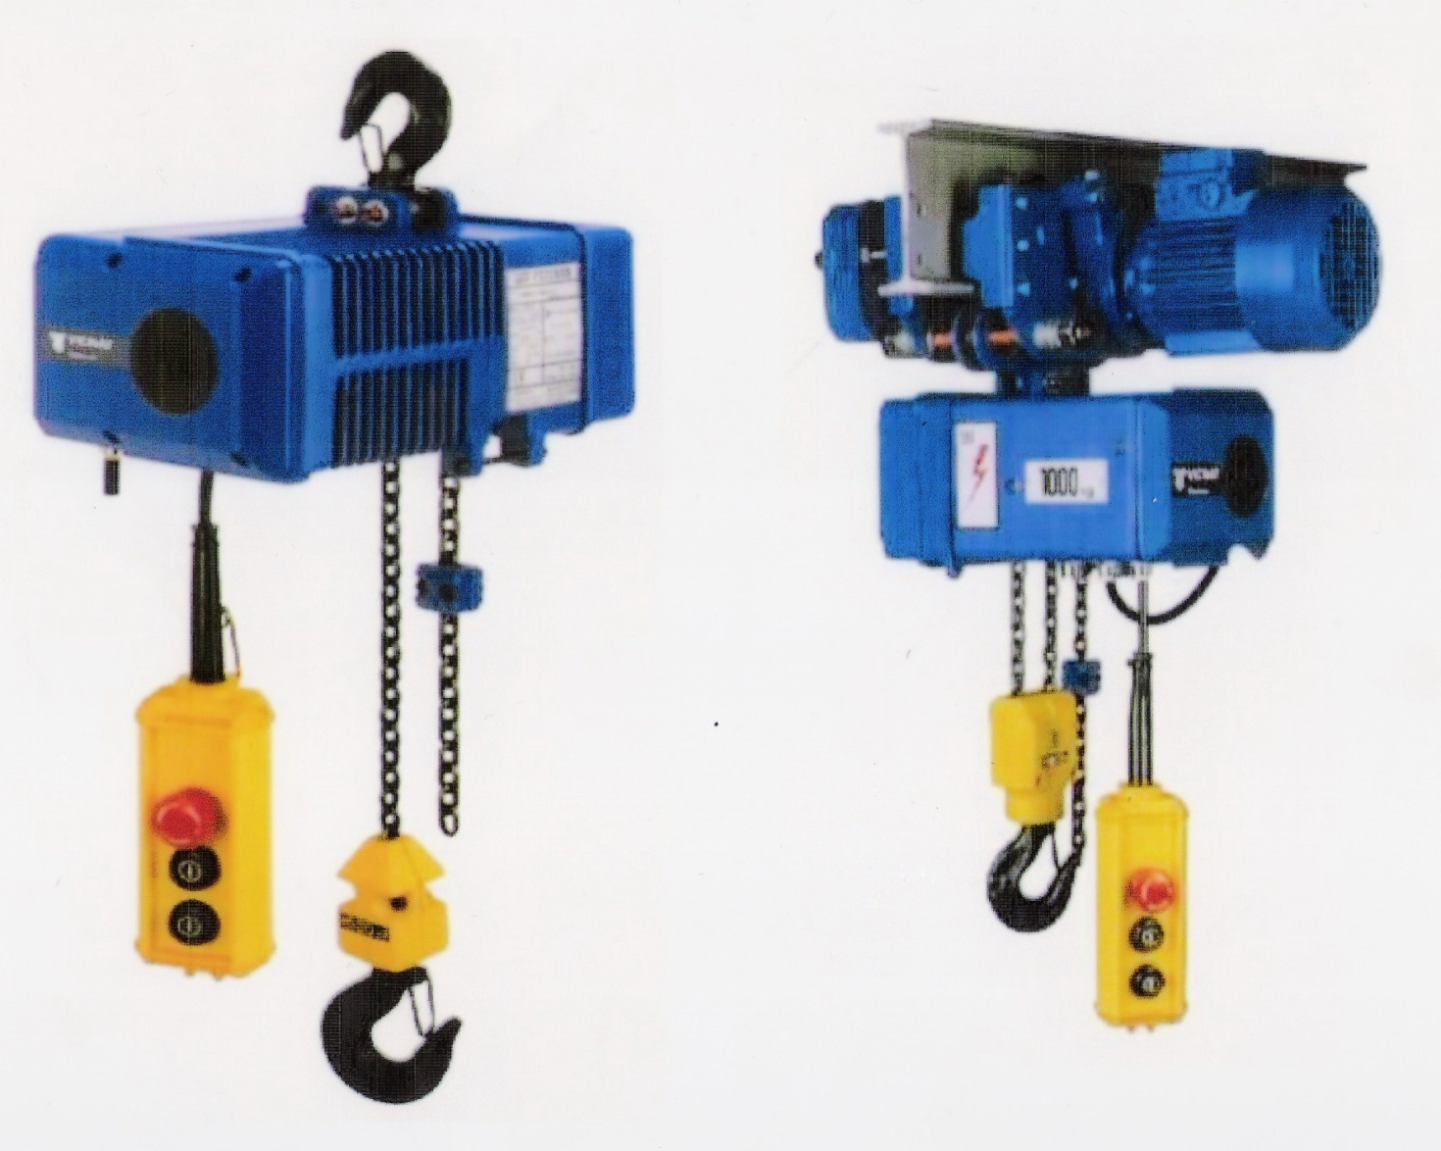
מכונות הרמה אחרות
תפריט
ראשי

Slide 22
הפעלת מכונת הרמה
18. הפעלת מכונת הרמה
א. לא תופעל מכונת הרמה המופעלת בכוח מכני, חשמלי, הידראולי או פניאומטי, למעט עגורנים מסוגים א', ב', ג' ו-ד', אלא בידי אדם שמונה למטרה זו בידי תופש המפעל, מבצע הבניה, מנהל המחצבה או בעליה של מכונת ההרמה, לפי העניין.
ב. לא יתמנה אדם לתפקיד כאמור בתקנת משנה (א) אלא אם כן עמד
בדרישות כדלקמן:
(1) מלאו לו 18 שנים.
(2) הודרך בידי אדם בעל ניסיון של שנה אחת לפחות בהפעלה
ותחזוקה בטוחים של מכונת ההרמה ובהגנה מפני הסיכונים
האפשריים הכרוכים בהפעלתה ותחזוקתה.
ג. המינוי כמפורט בתקנת משנה (א) ייעשה על גבי הטופס שבתוספת
החמישית, והמינוי יימצא במקום שבו מופעלת מכונת ההרמה.
תפריט
ראשי

Slide 23
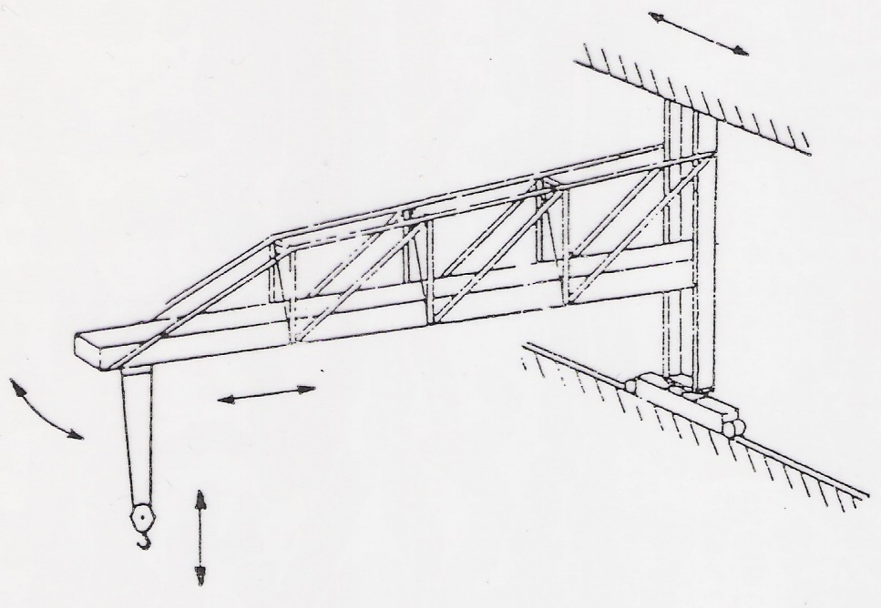
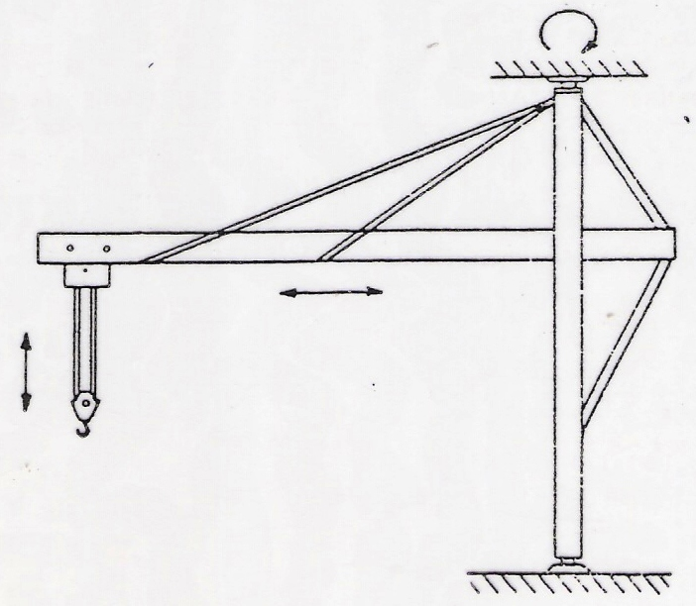
מכונות הרמה אחרות
מכונת הרמה על מסילה
מכונת הרמה על עמוד
תפריט
ראשי

Slide 24
פקודת הבטיחות בעבודה
(נוסח חדש), תש"ל1970-

Slide 25
אביזרי הרמה – פקודת הבטיחות – 71- 77
הגדרה – כל אמצעי המשמש להרמת מטענים ואינו מחובר באופן קבוע למטען או למכונת ההרמה
דרישות החוק
1. בדיקה לפני שימוש ראשון ע"י בודק מוסמך.
2. בדיקה תקופתית ע"י בודק מוסמך - כל 6 חודשים!
3. סימון – מספר סידורי וע.ע.ב.
4. הוצאת תסקיר בדיקה.
תפריט
ראשי

Slide 26
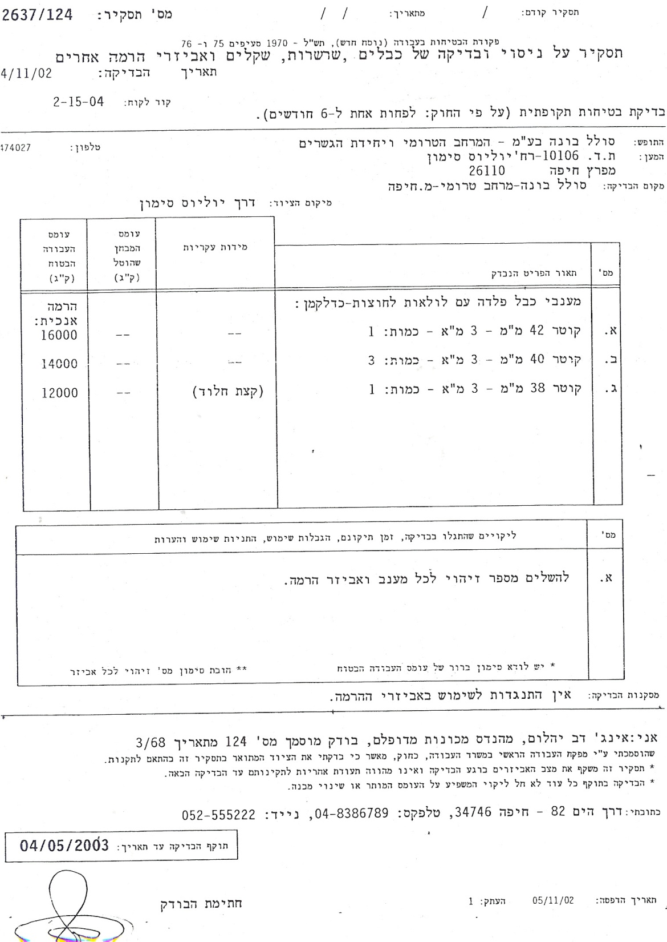
תסקיר לאביזרי הרמה
תפריט
ראשי

Slide 27
פקודת הבטיחות בעבודה
(נוסח חדש), תש"ל1970-
מכונות הרמה
79. הגדרות (תיקון: תשל"ד, תשמ"א)
בסימן זה -
"מכונת הרמה" - התקן הרמה, לרבות עגורן, קילון, תלת-רגל, התקן משיכה, מחפר עגורן, מחדיר כלונסאות, כננת, מלגזה, גלגלת, גלגלת שרשרת, גלגלת כבלים, גלגילון, מסוע עילי, מסילת כבל, חבל עילי וכל מכונה אחרת היכולה באמצעות אבזר הרמה להרים עומס, להורידו או להחזיקו תלוי;
"חלקים", במכונת הרמה - לרבות מנגנון הפעלתה ואבזריה, בין קבועים ובין נעים, והתקני עיגון וקביעה.
80. מבנה וקיום
מכונת הרמה על כל חלקיה תהיה ממבנה טוב, מחומר בריא, מחוזק מספיק וללא פגם גלוי, ותקויים

Slide 28
פקודת הבטיחות בעבודה
(נוסח חדש), תש"ל1970-
מכונות הרמה
81. בדיקה
מכונת הרמה על כל חלקיה תיבדק ביסודיות, לפחות אחת
לארבעה עשר חדשים, על ידי בודק מוסמך.
82. (בוטל) (תיקון: תשל"ד)
83. מסילות
פסים שעליהם נוסע עגורן נע, ומסילה שעליה נע מרכב האונקל של גשר הרמה לטעינה והובלה או של מסוע עילי, יהיו בעלי מידה מתאימה, חוזק מספיק ומישטח נסיעה חלק, ויהיו מונחים כראוי, נתמכים או נאחזים במידה מספקת ומקויימים כראוי.
84. סימון עומס עבודה
על מכונת הרמה יסומנו ברורות עומסי העבודה הבטוחים שלה, אולם עגורן-זרוע הבנוי באופן שעומס העבודה הבטוח יכול להשתנות על ידי הגבהת הזרוע או הנמכתה, יחובר אליו מחוון אוטומטי של עומסי עבודה בטוחים או לוח בו רשומים עומסי העבודה הבטוחים לכל הטיה של הזרוע או לכל רדיוס של המטען.

Slide 29
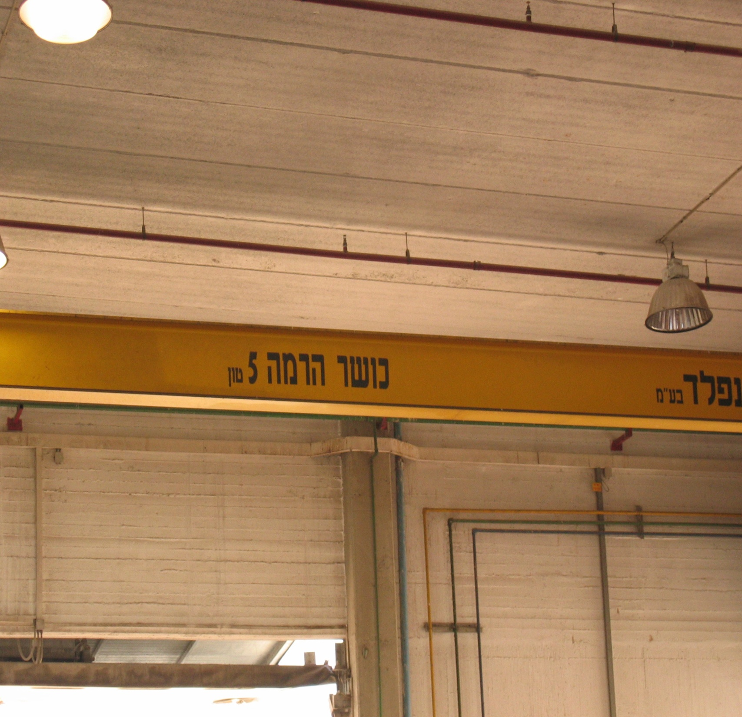
עגורן גשר
תפריט
ראשי

Slide 30
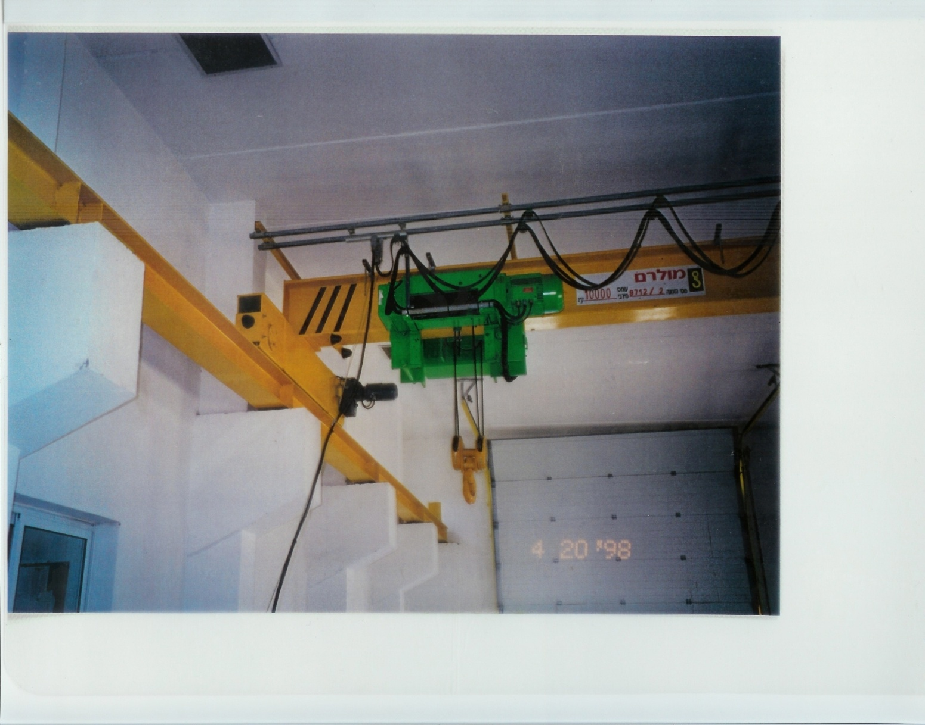
סימון עגורן - מס' סידורי וע.ע.ב
תפריט
ראשי

Slide 31
פקודת הבטיחות בעבודה
(נוסח חדש), תש"ל1970-
מכונות הרמה
85. עומס יתר
לא תוטען מכונת הרמה במטען שמשקלו עולה על עומס העבודה הבטוח כפי שסומן או נרשם בהתאם לסעיף 84, אלא לצורך ניסוי.
86. שימוש ראשון (תיקון: תשל"ד)
מכונת הרמה לא תוכנס לשימוש במפעל אלא אם נוסתה וכל חלקיה נבדקו ביסודיות על ידי בודק מוסמך, ונתקבל תסקיר, המפרש את עומסי העבודה הבטוחים של מכונת ההרמה והחתום על ידי הבודק המוסמך שעשה את הניסוי והבדיקה, והוא נתון לעיון.
87. עבודה במסילת עגורן עילי
היה אדם עובד או עסוק במסילה של עגורן עילי נע, או בסמוך למסילה כאמור, במקום שבו הוא עלול להיפגע על ידי העגורן, יינקטו אמצעים יעילים כדי להבטיח שהעגורן לא ייכנס לתחום של ששה מטרים מאותו מקום.

Slide 32
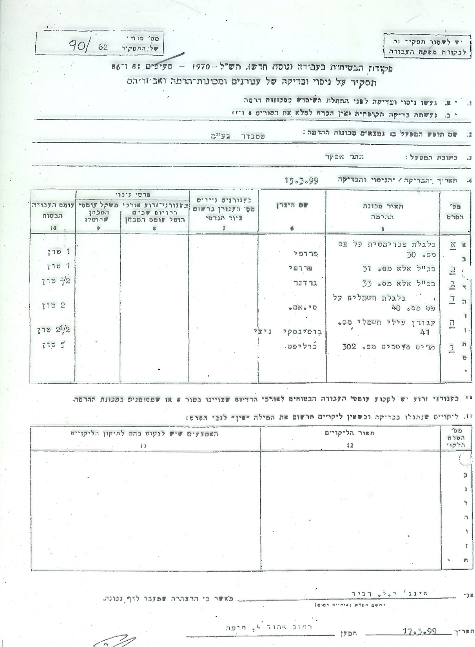
תסקיר מכונת הרמה
תפריט
ראשי

Slide 33
הגדרות
עומס קריעה – הנקודה שבה קורס האביזר עקב מאמץ
המוטל עליו
עומס עבודה בטוח – העומס מירבי מותר ואושר ע"י
בודק מוסמך
עומס קריעה 6 למטען
מקדם ביטחון = ---------------------- = או
עומס עבודה בטוח 10 לאדם

Slide 34
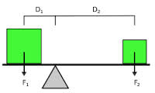
שיווי משקל
מומנט

Slide 35
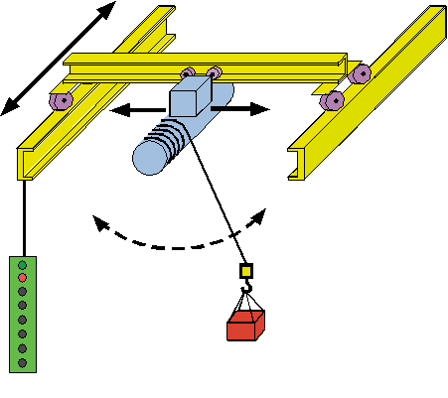
גשר
עגלה
מסילה
כננת וכבל
מבנה
עגורן
גשר
אונקל
עמדת
הפיקוד
תפריט
ראשי

Slide 36
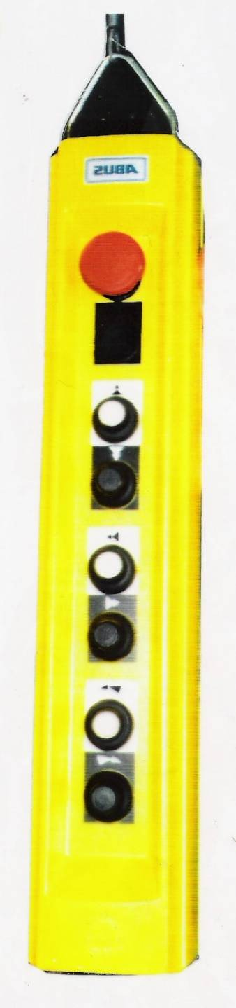
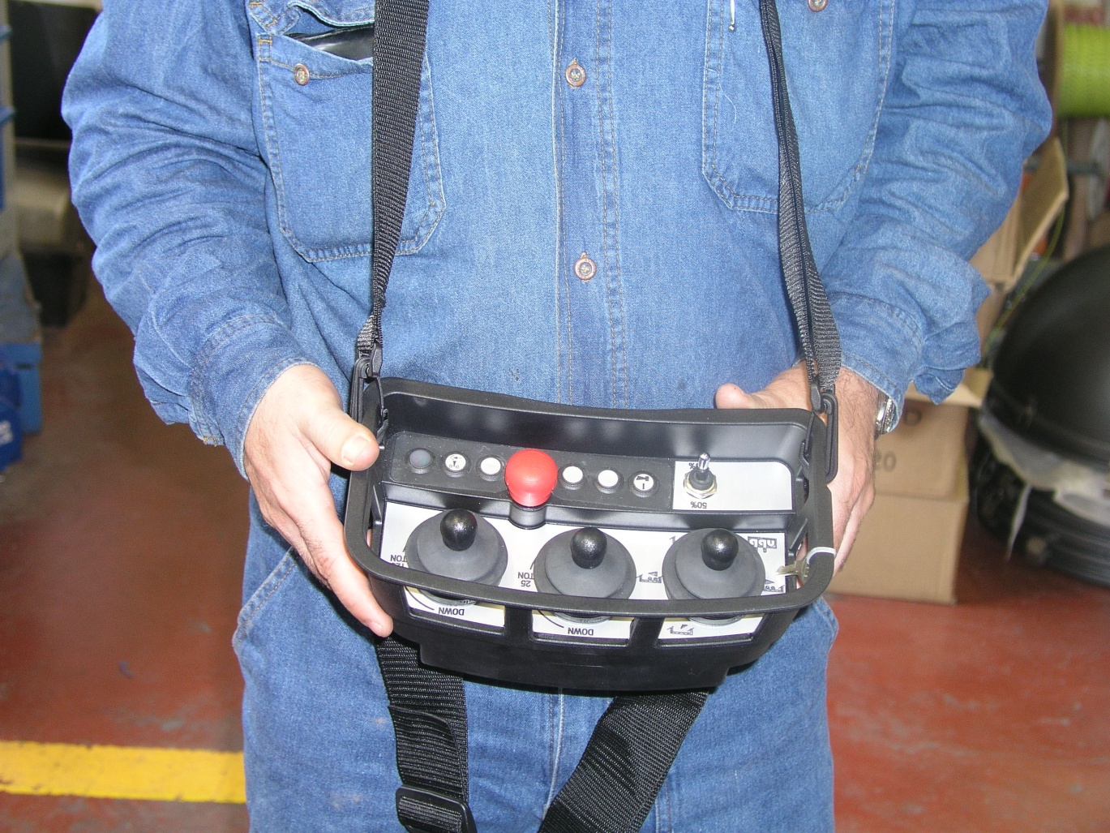
שלט
שלט אלחוטי
שלט חוטי
תפריט
ראשי

Slide 37
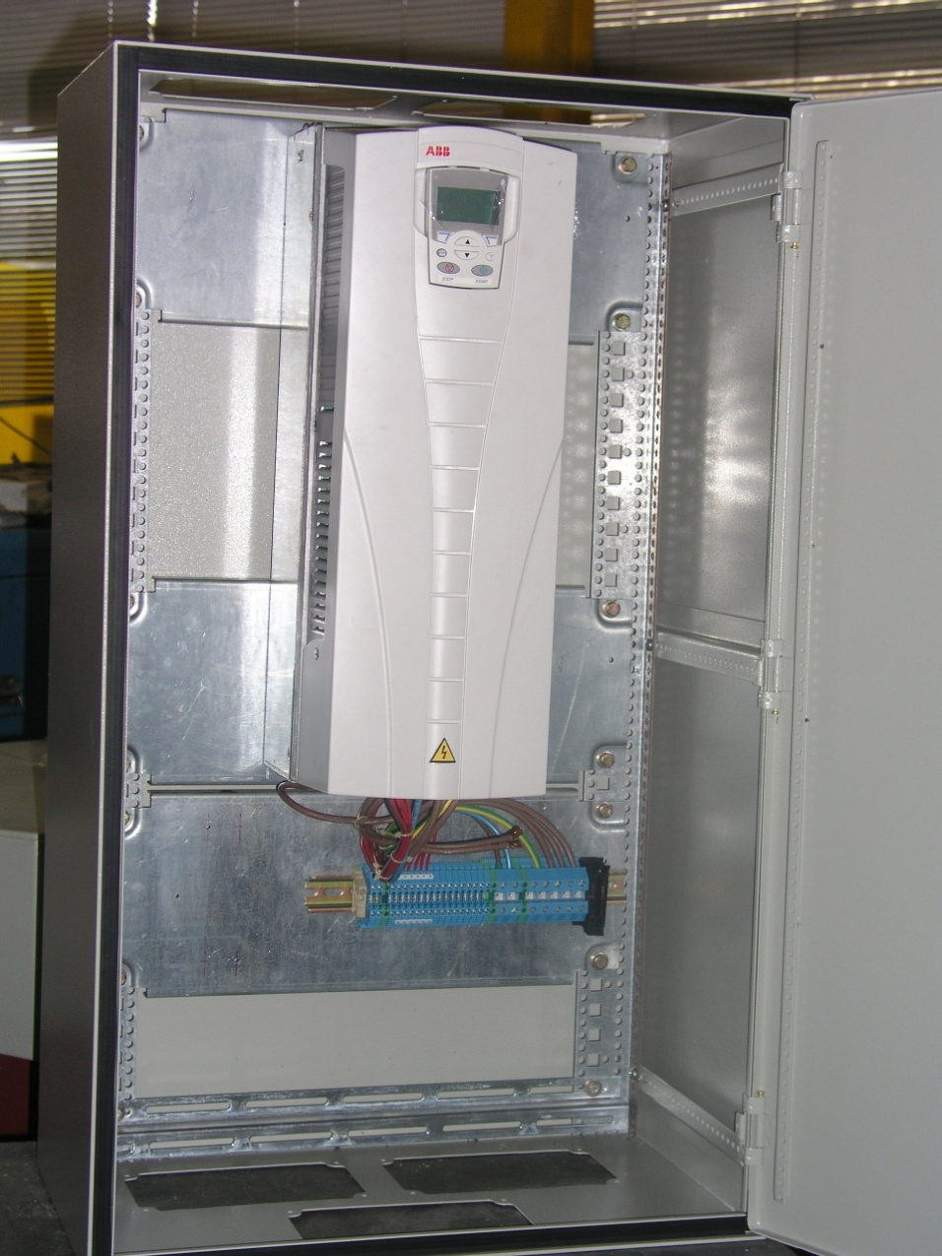
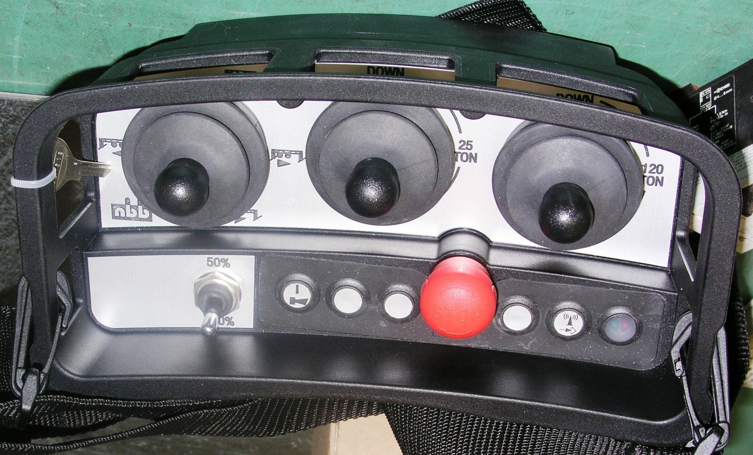
בקר מהירות (ממוחשב)
תפריט
ראשי

Slide 38
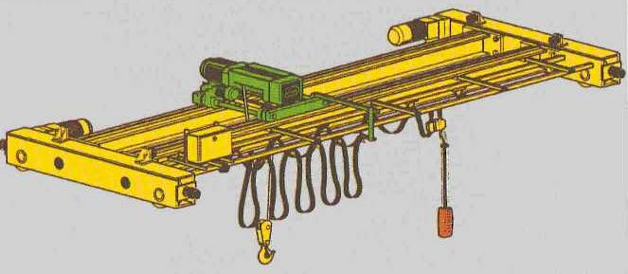
אונקל
תפריט
ראשי

Slide 39
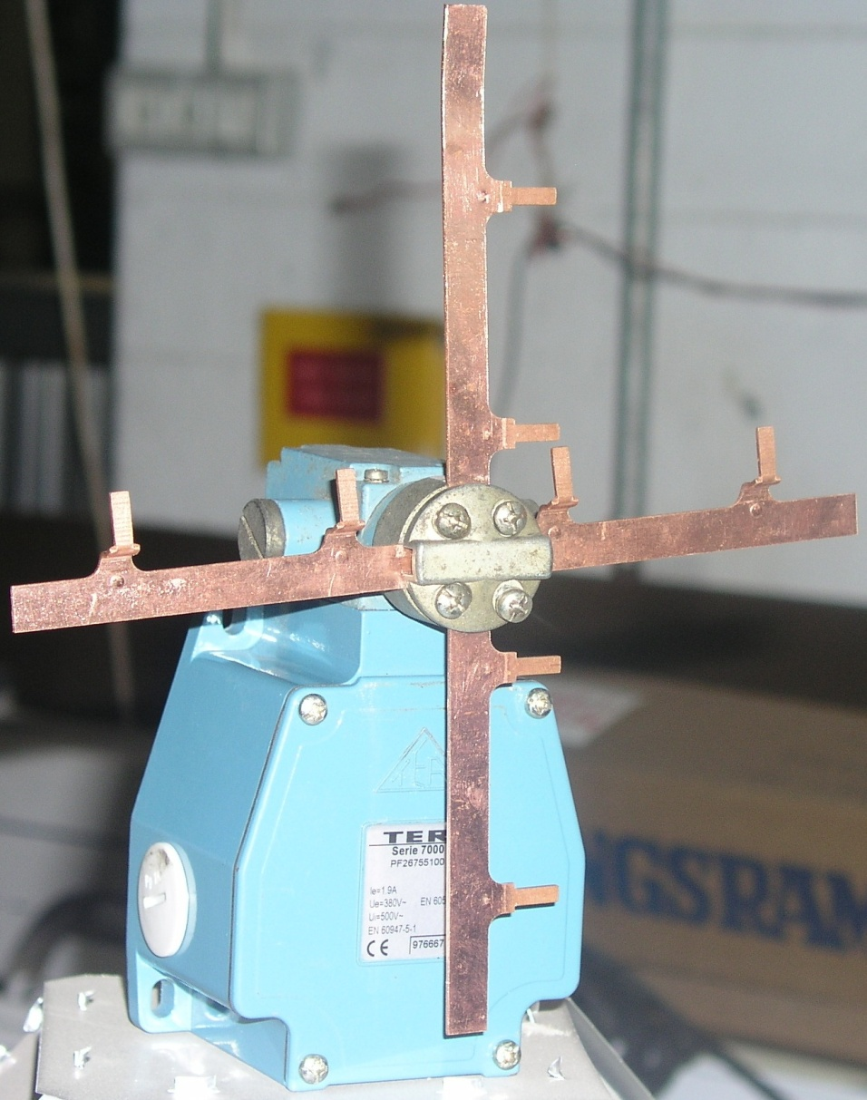
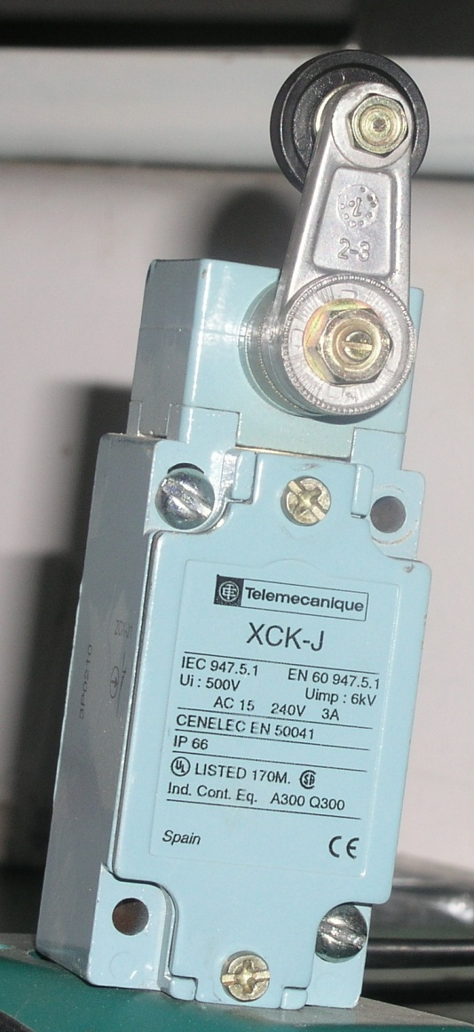
מפסקי גבול ומפחיתי מהירות
תפריט
ראשי
מפחית מהירות ומפסק גבול
מפסק גבול מכני

Slide 40
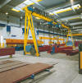
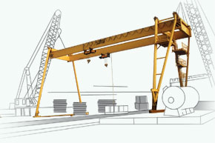
עגורן שער

Slide 41
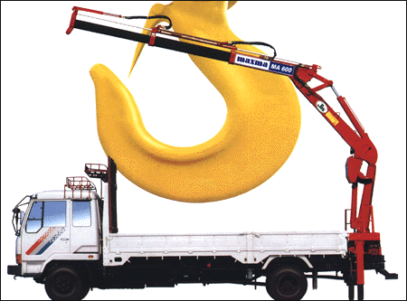
מבנה העגורן להעמסה עצמית

Slide 42

עגורן
להעמסה עצמית
תפריט
ראשי
חזור
המשך

Slide 43
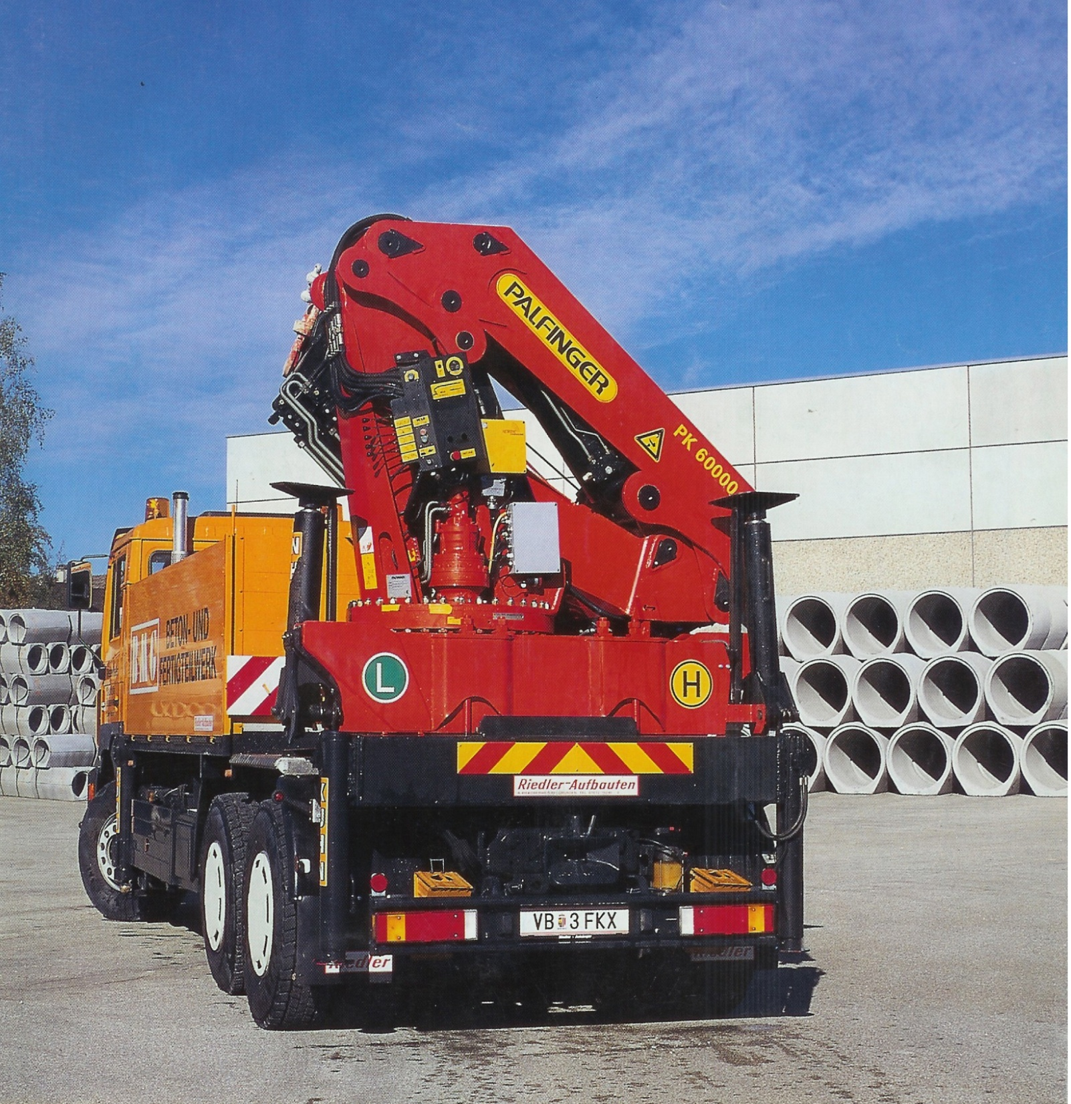
עגורן
להעמסה עצמית
תפריט
ראשי
חזור
המשך

Slide 44
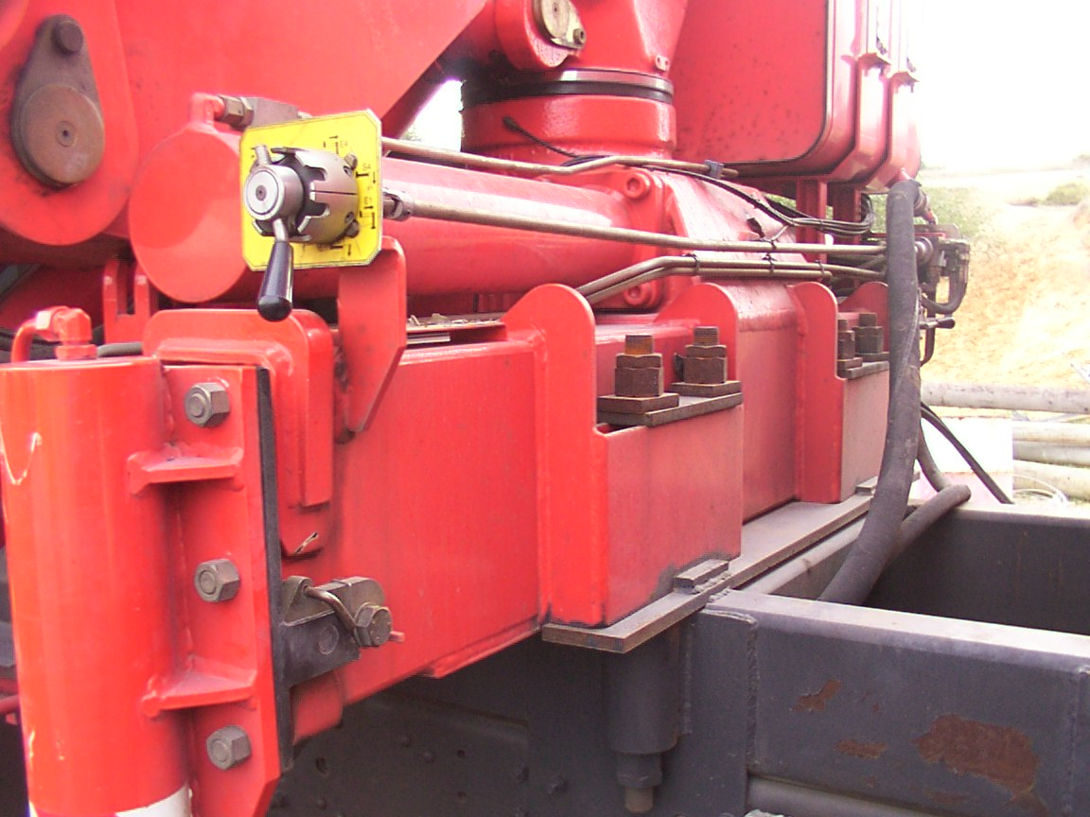
חיבור העגורן
לשילדה
תפריט
ראשי
חזור
המשך

Slide 45
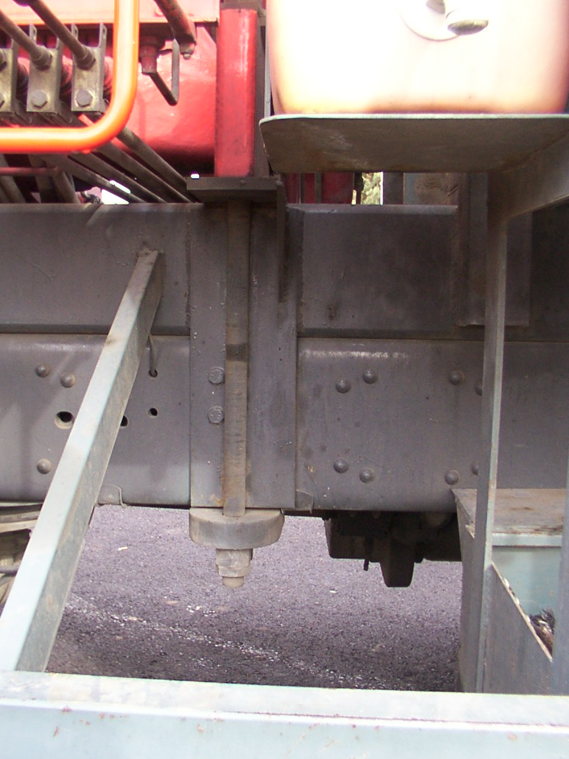
חיבור העגורן
לשילדה
תפריט
ראשי
חזור
המשך

Slide 46
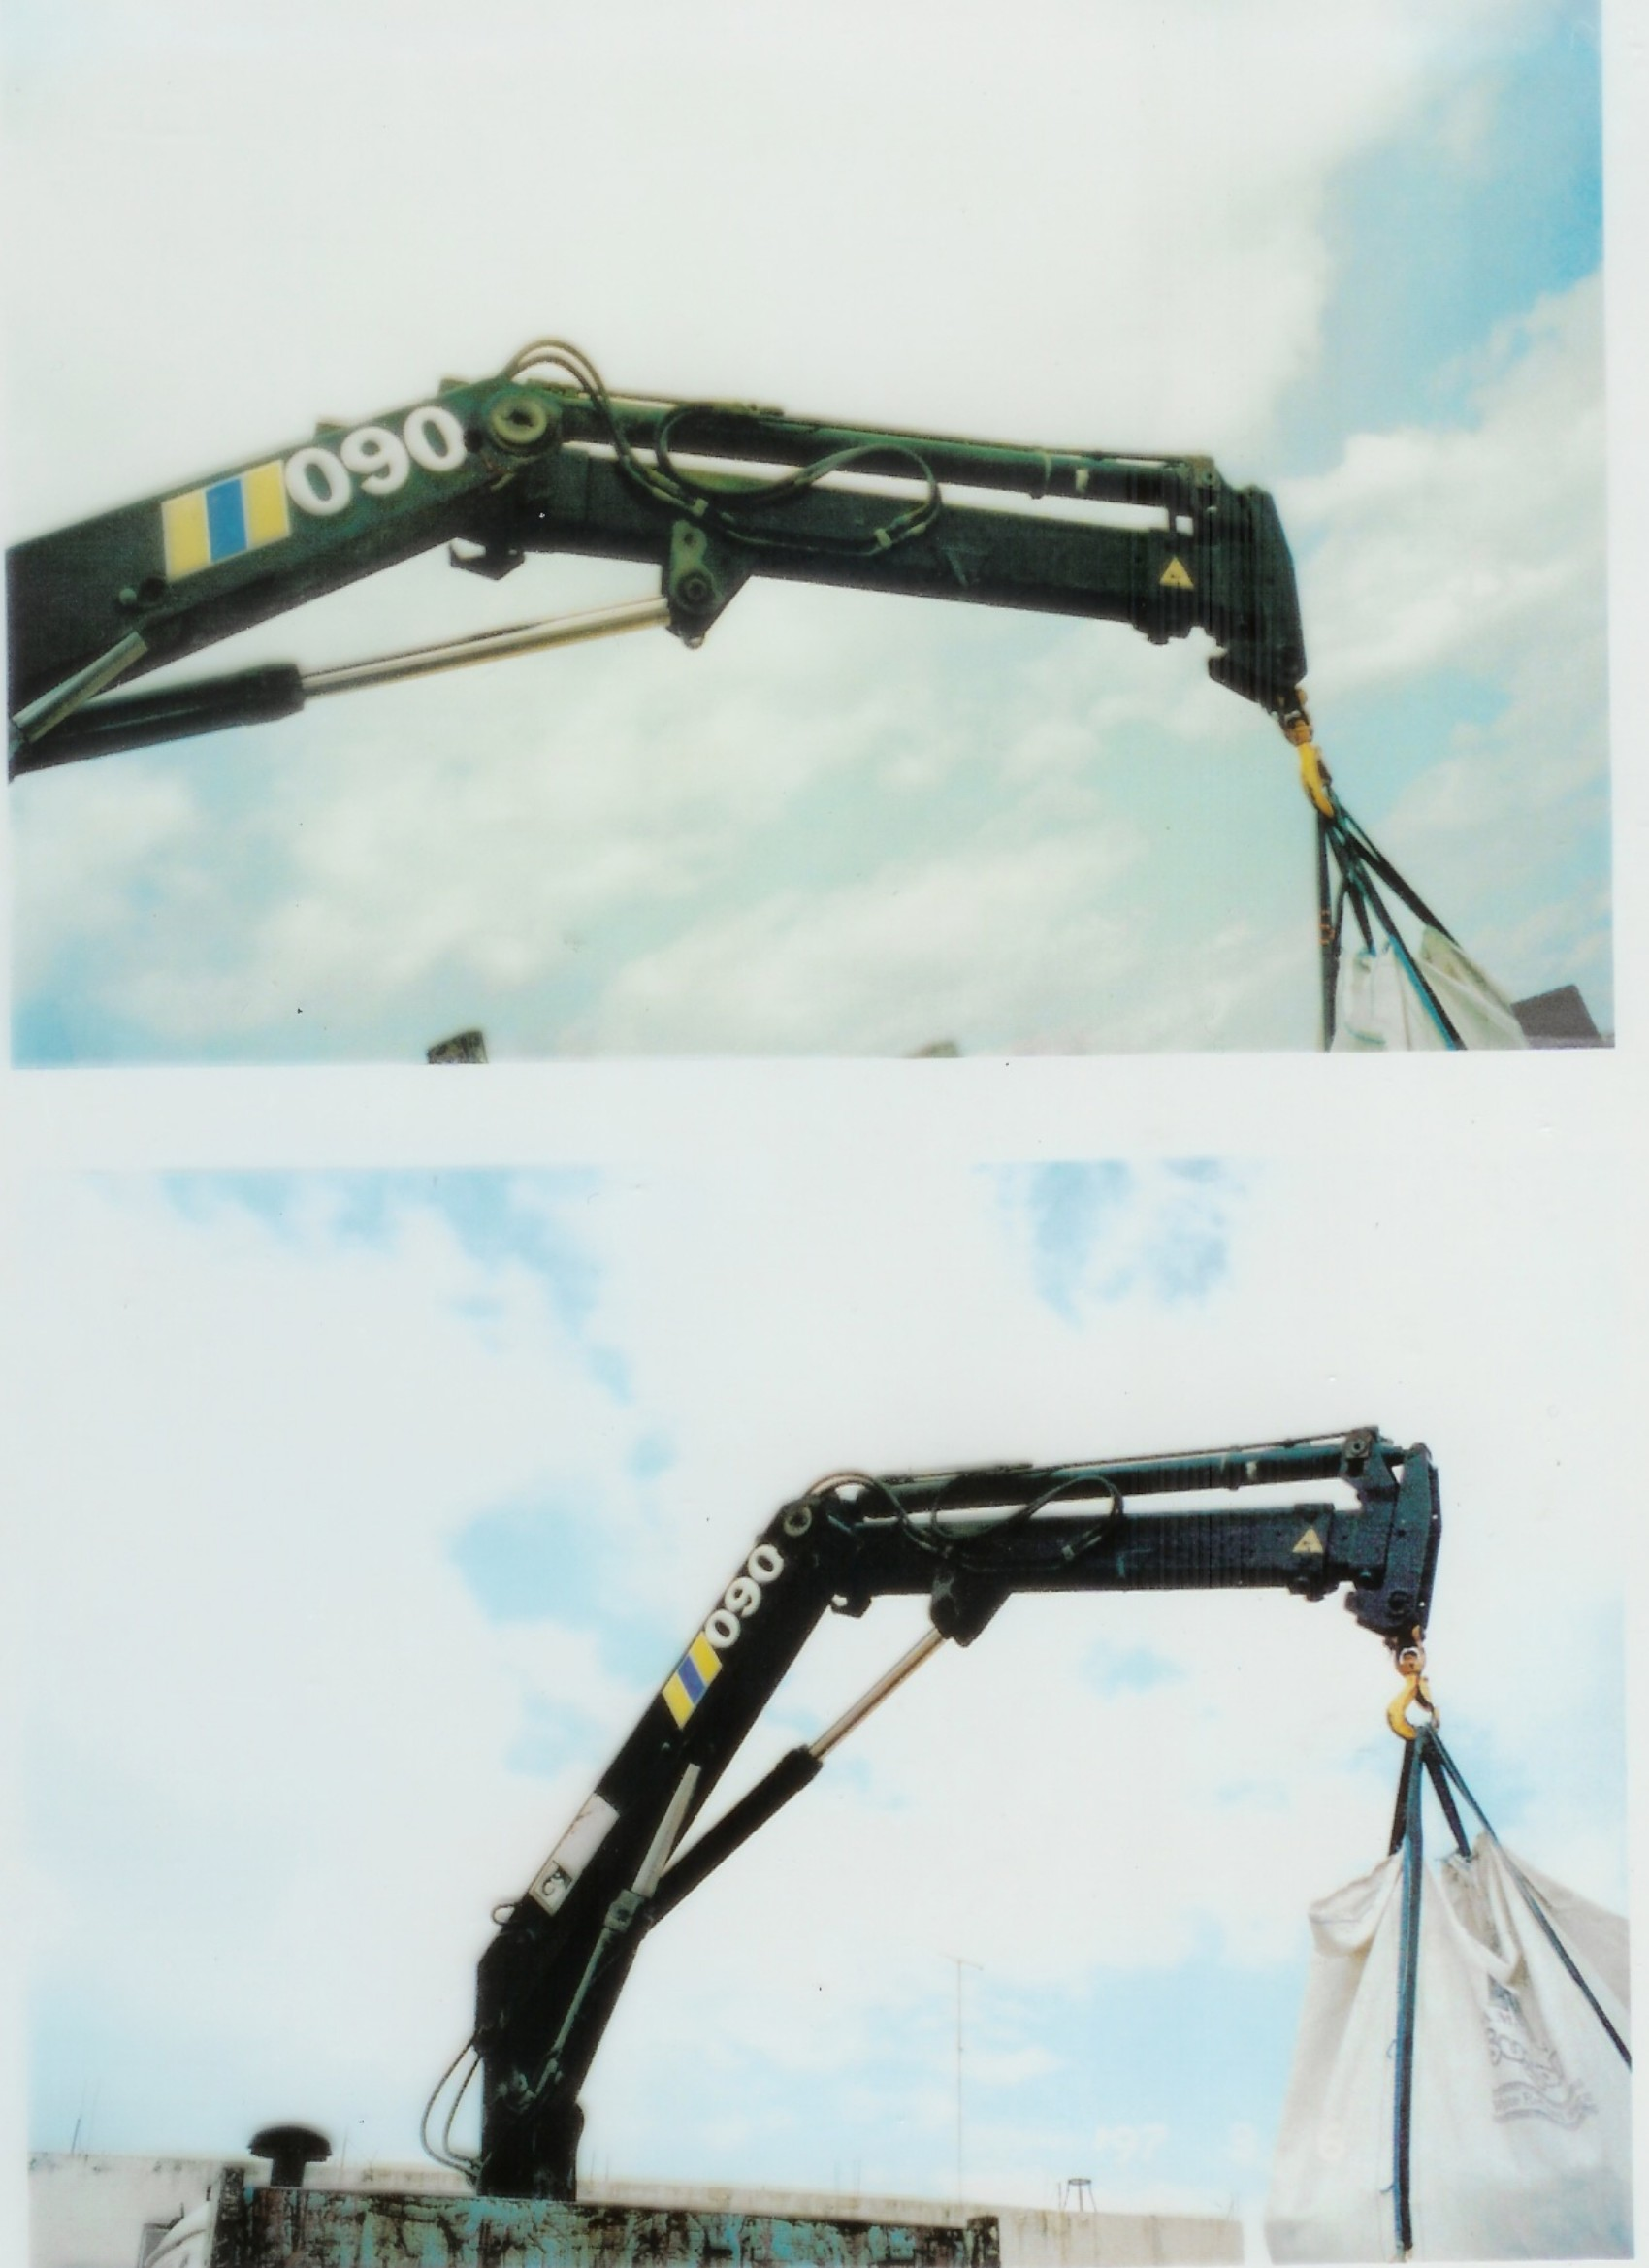
זרוע
העגורן
תפריט
ראשי
חזור
המשך

Slide 47
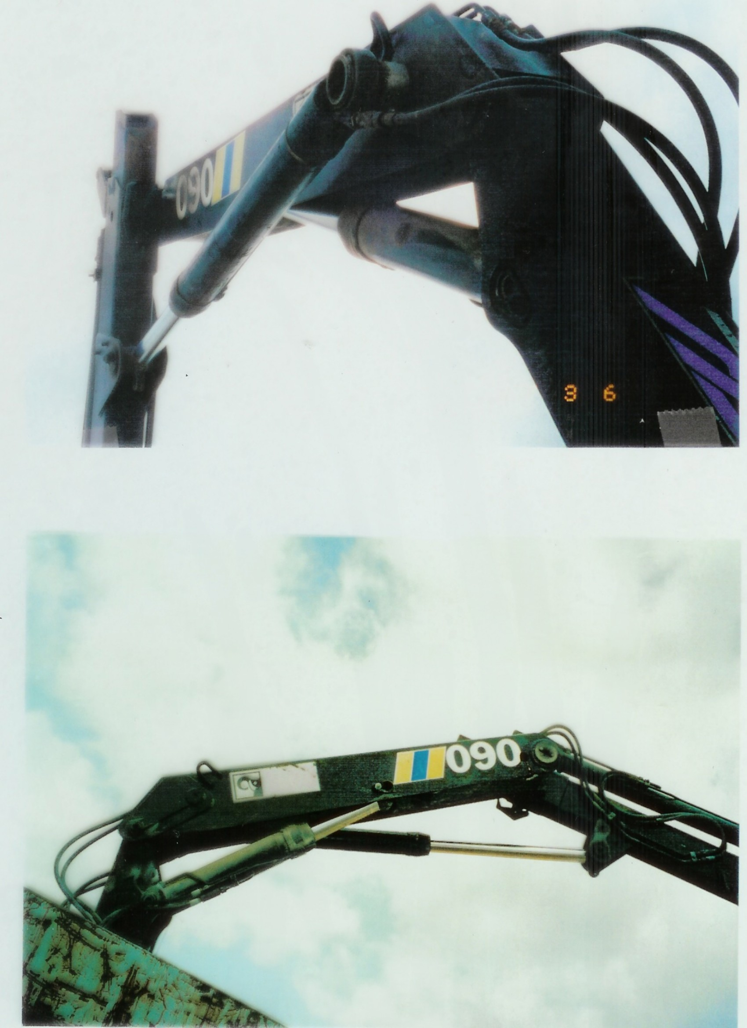
זרוע
העגורן
תפריט
ראשי
חזור
המשך

Slide 48
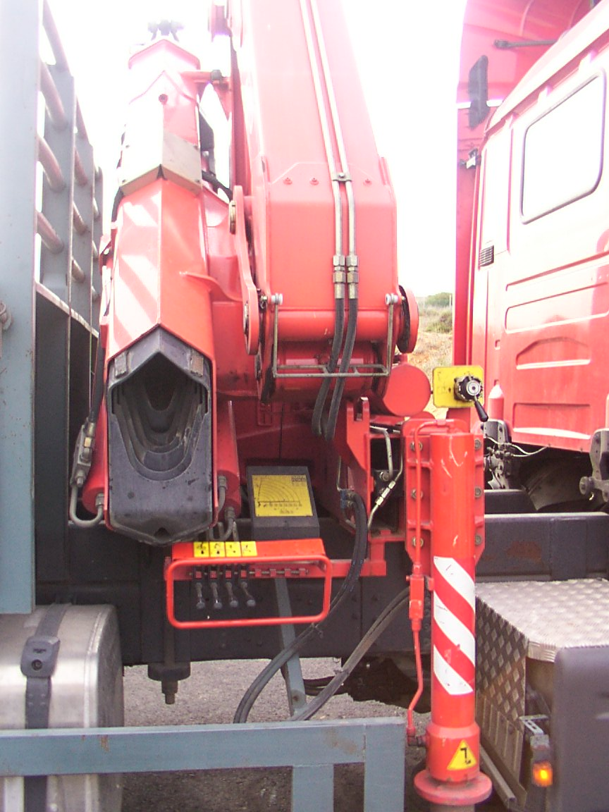
עמדת פיקוד-
מבט כללי
תפריט
ראשי
חזור
המשך

Slide 49
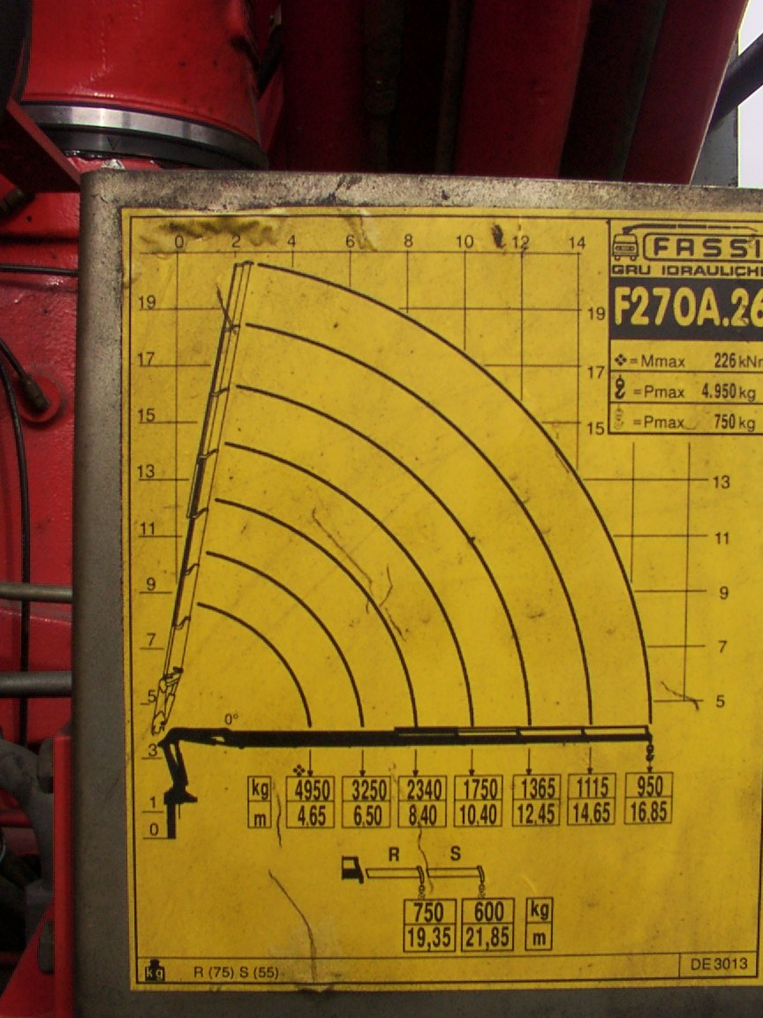
טבלאת עומסים
תפריט
ראשי
חזור
המשך

Slide 50
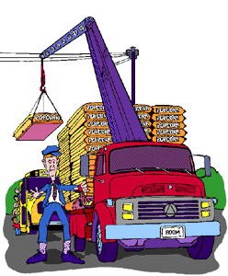
כללי בטיחות

Slide 51
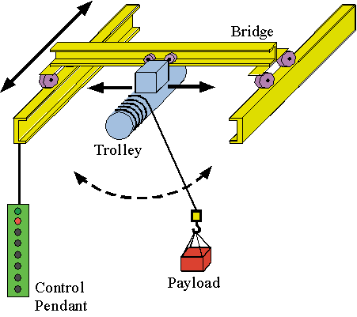
בטיחות בהפעלת העגורן
טלטול מטענים
תפריט
ראשי

Slide 52
קשירת מטענים (כבל לא מאונך)
אין להתחיל הנפה כשהכבל איננו מאונך
הסיבה קשורה לטלטול מסוכן של המטען ברגע שיאבד את המגע עם המשטח (שיהיה באוויר) והן לחישובי חוזק

Slide 53


אסור
לגרור
תפריט
ראשי
חזור
המשך

Slide 54
הורדת המטען (התקרבות למטען)
התקרבות למטען בזמן הורדתו – אסורה
ניתן להתקרב למטען רק מהצד, כשהמטען "רגוע" ונמוך מ 100 ס"מ

Slide 55
קשירת מטענים (מוטות ברזל)
קשירה לא נכונה של מטענים עלולה לגרום לתאונות קשות מאוד
התאונות עלולות להיגרם הן בשל נפילת חלקים מהמטען והן בגלל אי יציבות המטען בעת ההנפה

Slide 56
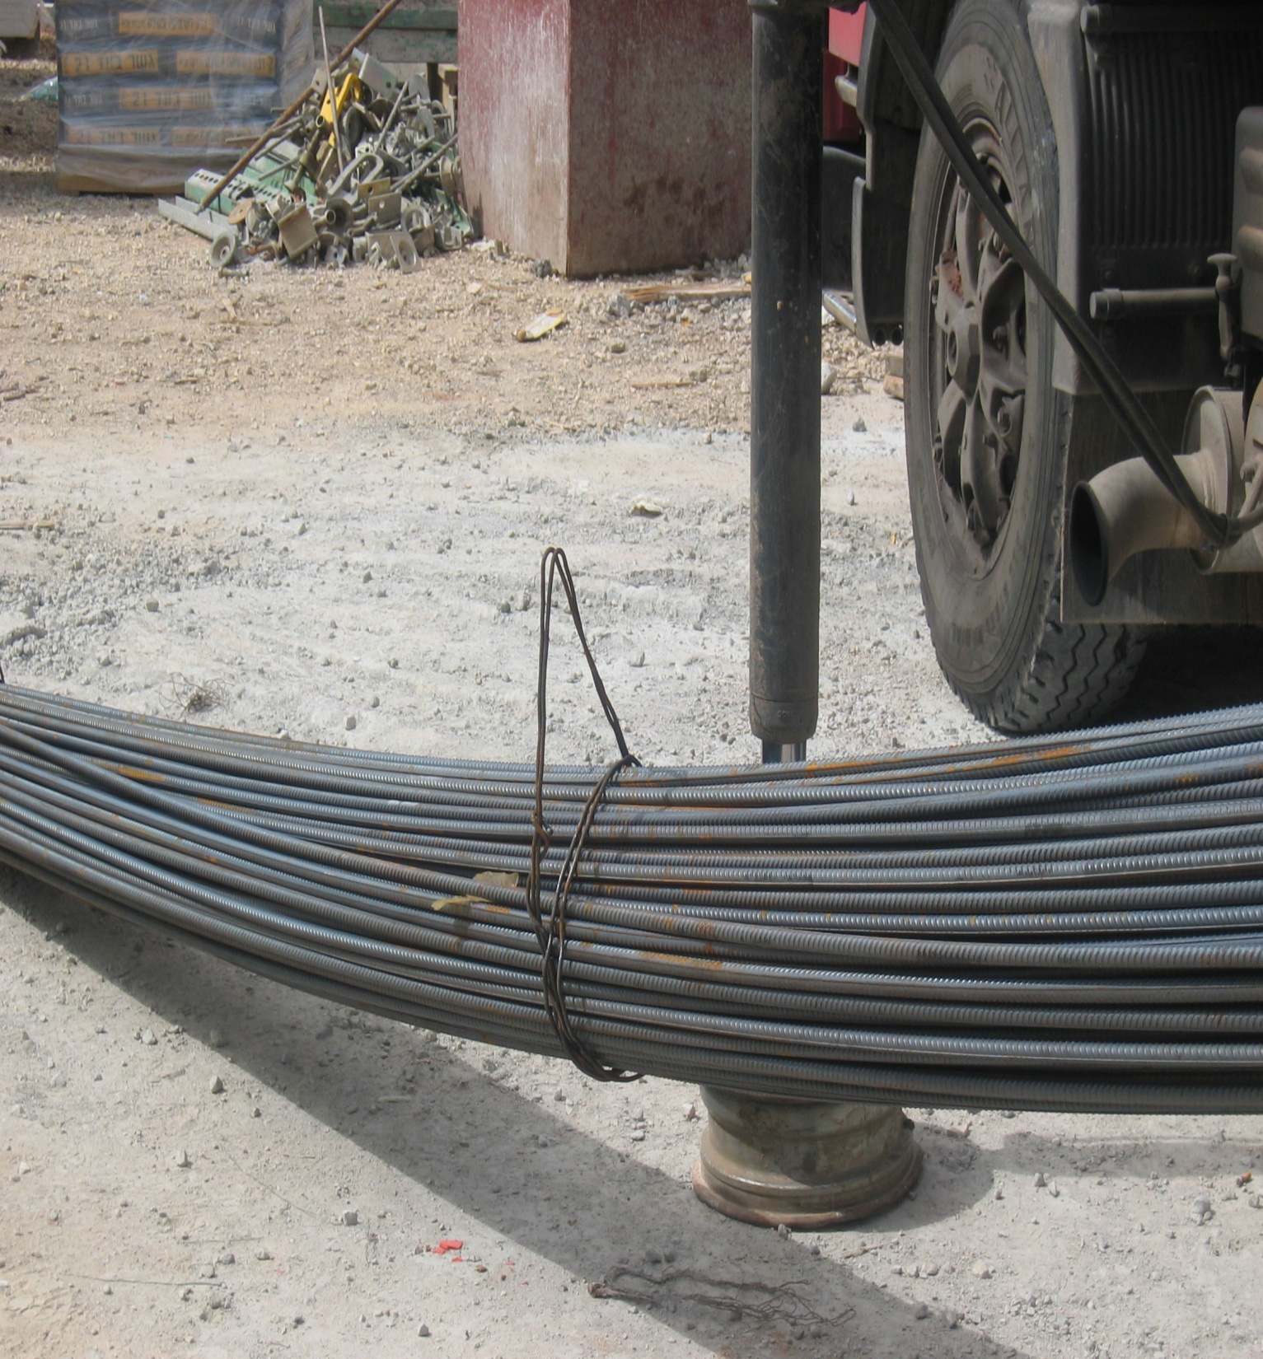
תוצאת רשלנות
תפריט
ראשי
חזור
המשך

Slide 57
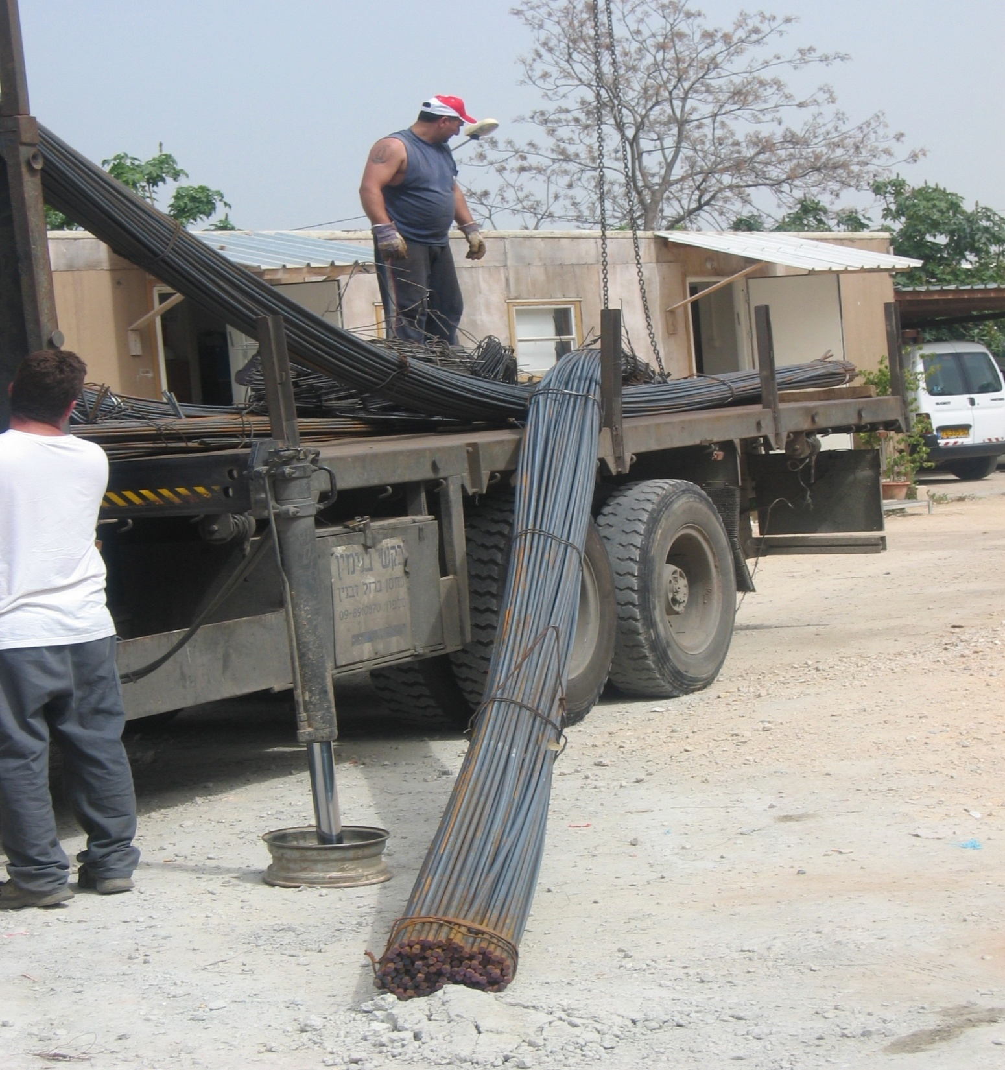
תוצאת רשלנות
תפריט
ראשי
חזור
המשך

Slide 58
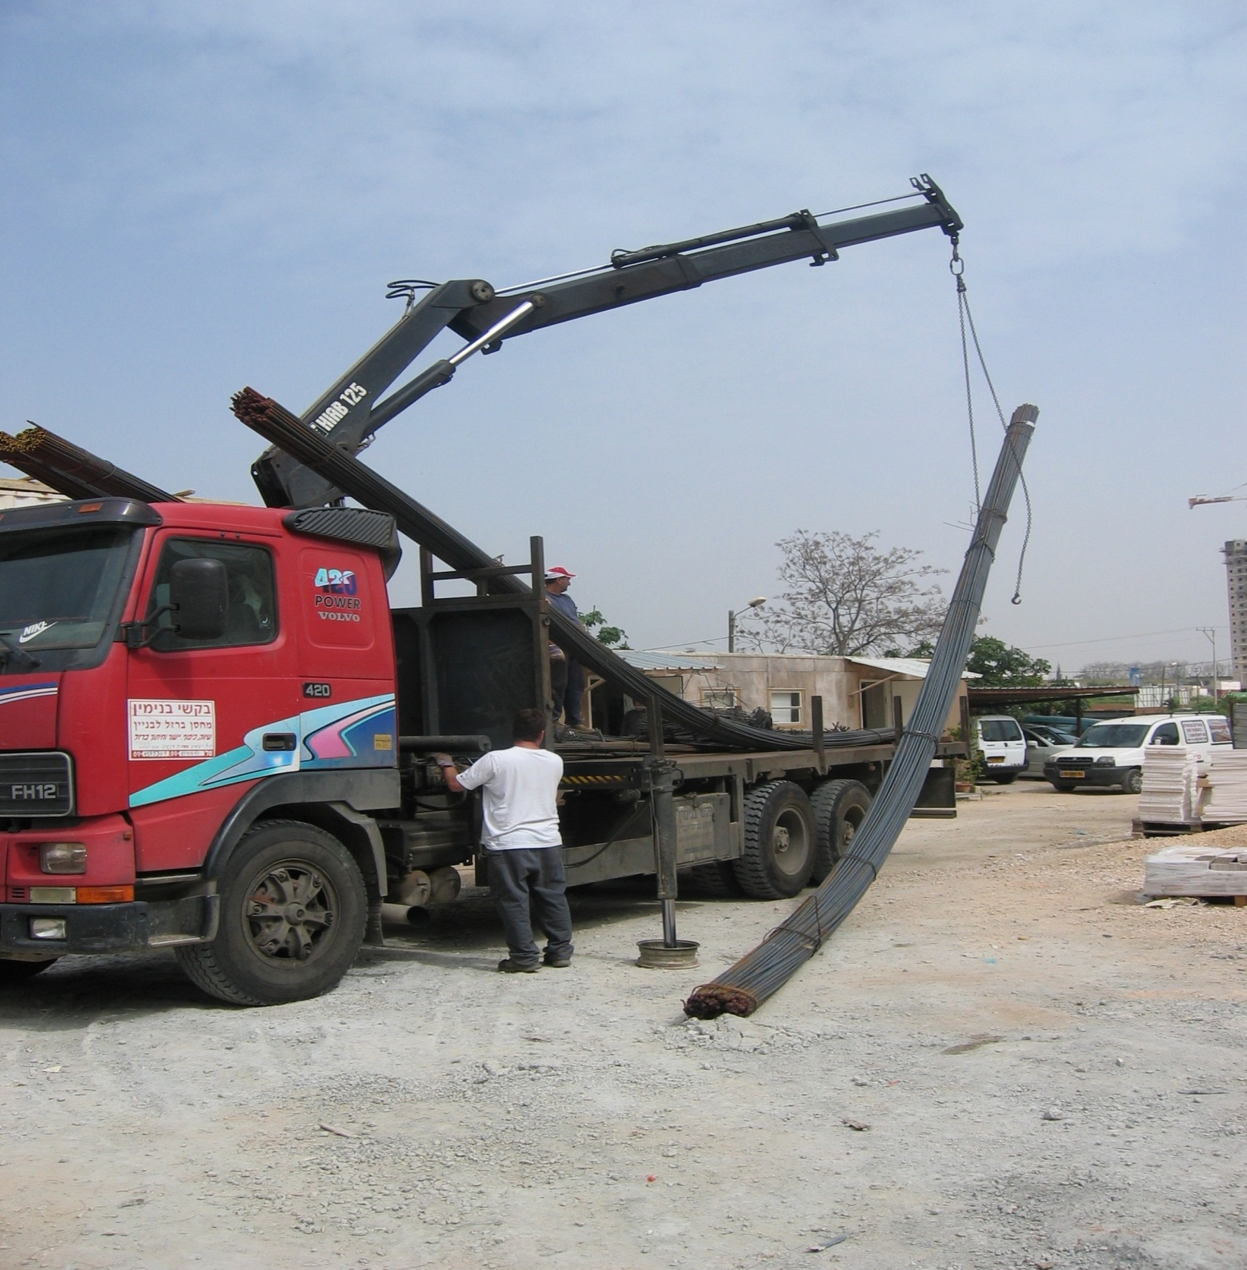
רשלנות
פושעת
תפריט
ראשי
חזור
המשך

Slide 59
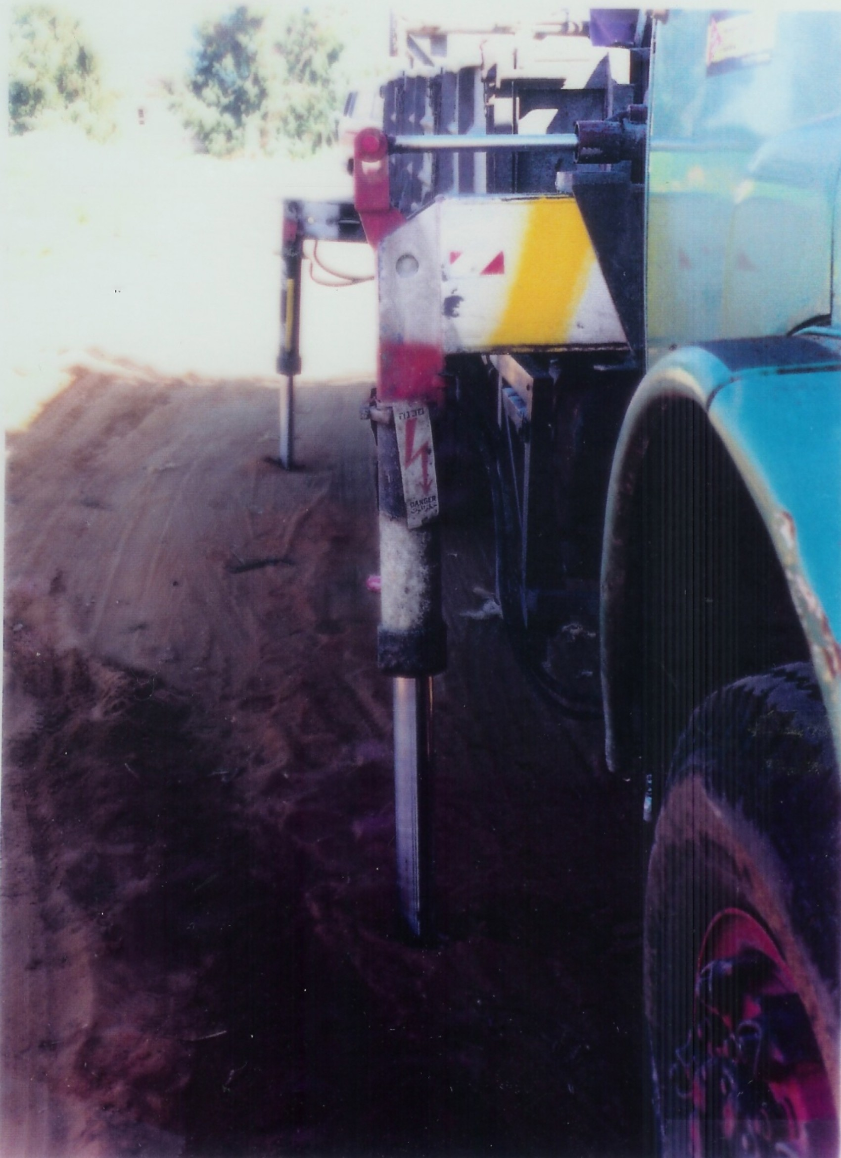
הצבה
שגויה ומסוכנת
תפריט
ראשי
חזור
המשך

Slide 60
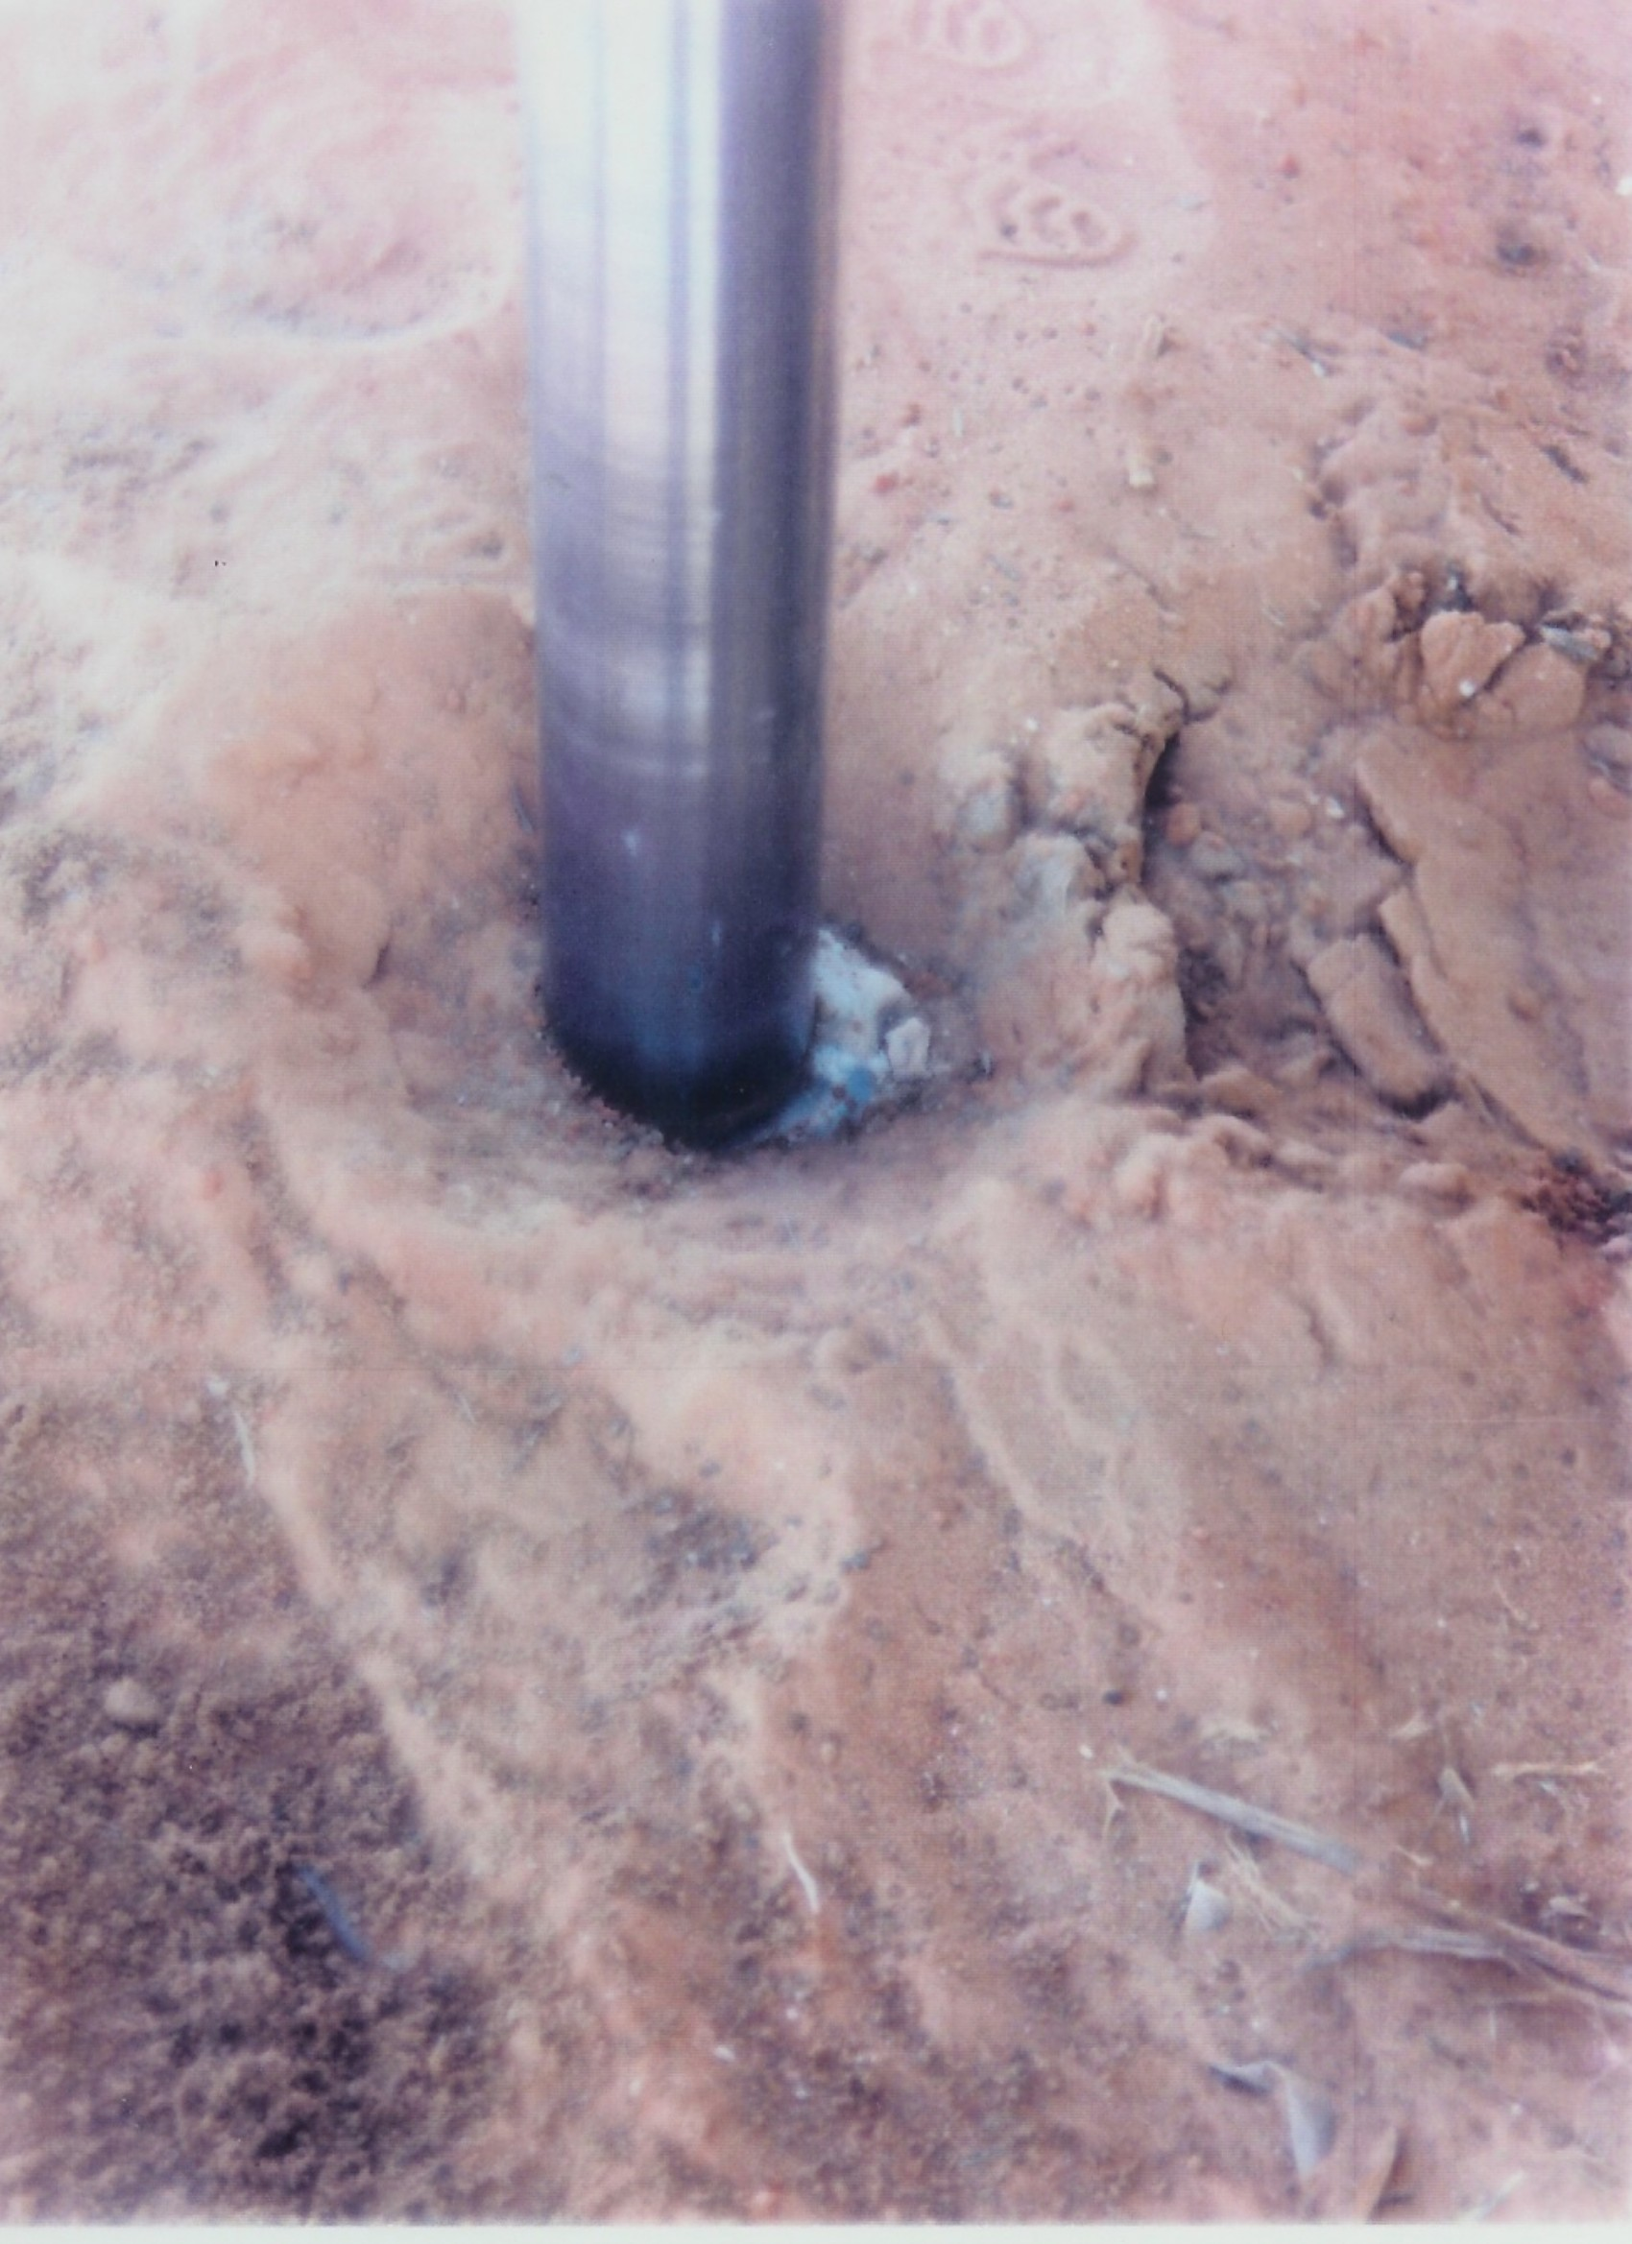
הצבה
שגויה ומסוכנת
תפריט
ראשי
חזור
המשך

Slide 61
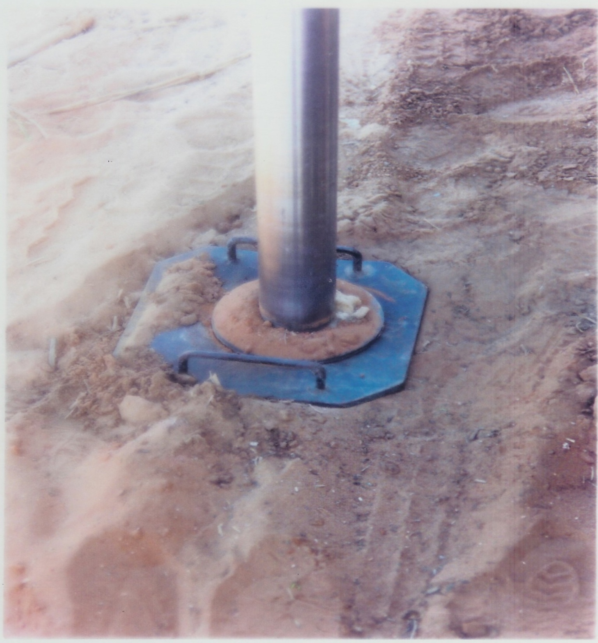
הצבה נכונה
תפריט
ראשי
חזור
המשך

Slide 62

תוצאה
של הצבה
לא נכונה
תפריט
ראשי
חזור
המשך

Slide 63

תוצאה
של הצבה
לא נכונה

Slide 64

התחשמלות
העגורן
תפריט
ראשי
חזור
המשך

Slide 65



התחשמלות
העגורן
תפריט
ראשי
חזור
המשך

Slide 66
קשירת מטענים (ליפוף וענוב)
ליפוף מטענים ייעשה רק לאחר הגבהת המטען לשם מעבר חופשי של השרשרת או רצועת הקשירה ומניעת הפגיעה בה
מטען כבד על השרשרת או רצועת ההרמה עלול לפגום בהן ולפיכך הנחת מטען על גבי אביזר הרמה-אסורה

Slide 67

קשירת מטענים (פריטים בתפזורת)
פריטים בתפזורת יונפו רק לאחר שהונחו בתוך מיכל המיועד לכך, שחוזקו ידוע ומתאים או לאחר שנקשרו היטב על ידי אתת מוסמך
פריטים בתפזורת לא יונפו כשהם לא קשורים

Slide 68
קשירת מטענים (פינות חדות)
יש להשתמש באביזרי קשירה ותליה בעלי חוזק מתאים לעומס המונף, לשיטות הקשירה והתלייה ולטיב האריזה
כאשר הכרחי לכרוך חבל, כבל, שרשרת או רצועה סביב פינה חדה של המטען, יש להגן עליהם מפני כיפוף חד העלול לפגום בהם
יש להתקין על הפינה ריפוד, כריות מגן או אביזר מתאים אחר

Slide 69
הרמת מטענים
הרמה של שני מטענים או יותר הקשורים יחד באותו מענב מסוכנת מכיוון שלא ניתן להשלים קשירה נכונה כאשר מניפים יותר ממטען אחד
אין להניף יותר ממטען אחד בו זמנית

Slide 70
הורדת המטען (כוונון עם חבל)
אין לכוונן מטענים במגע ישיר איתם. הכוונון ייעשה תמיד באמצעות חבל שייקשר אל המטען בזמן שקושרים את המטעם למנוף

Slide 71

שליטה על המטען
בעזרת חבל הכוונה
תפריט
ראשי
חזור
המשך

Slide 72
התרחקות ממתקני הרמה
אין להימצא ליד מתקן הרמה כשהוא בפעולה (מטען מונף, צריח מצטדד)
יש להתרחק ממתקן ההרמה מיד עם סיום פעולות הקשירה ולפני שהחל בפעולה
אין להתקרב למתקן ההרמה לצורך שחרר המטען אלא רק לאחר שהמתקן איננו בפעול והמטען "רגוע"

Slide 73


מיקום המפעיל והעוזר

Slide 74
אחיזת המטען
אחיזה בחבלי הקשירה או באביזרים בזמן שהמטען מורם מסוכנת ולפיכך, אסורה
אחיזה כזו עלולה להסתיים בהיתפסות של יד או בגד במטען ולתאונה קשה
סיבה נוספת קשורה בסכנת מעיכה בין הקשירה למטען או לחתך ביד

Slide 75


המנע מהעברת מטען מעל אנשים
מנע מעבר מתחת למטען מורם
תפריט
ראשי

Slide 76

הרמת מטען על ידי שני עגורנים

Slide 77

איתות / אתת מוסמך
תפריט
ראשי

Slide 78

גם מתן הוראות במכשיר
קשר הוא איתות !
תפריט
ראשי

Slide 79



שיטות קשירה
ערסל
חניקה
חביקה
תפריט
ראשי

Slide 80

מענבים
מענב דו - ענפי
תפריט
ראשי

Slide 81

מענבים
זווית מירבית
תפריט
ראשי

Slide 82

קשירת מטענים (זווית פתיחה)
זווית פתיחה רצוייה בקשירה של מטענים הינה 90⁰
מגבלה זו נובעת מחישובי חוזק של אמצעי הקשירה (שרשראות, כבלים, עניבות, רצועות)

